Slide 1
МИНИСТЕРСТВО ОБРАЗОВАНИЯ РЕСПУБЛИКИ МОРДОВИЯ
ПОРТФОЛИО
ЯКУШКИНА РОБЕРТА РАФИКОВИЧА
тренера – преподавателя
по футболу Муниципального учреждения
дополнительного образования
«Детско – юношеская
спортивная школа №1»
г.о. Саранск

Slide 2
Образование: Высшее
МГПИ им. М. Е. Евсевьева, факультет «Физическая культура»
дата выдачи 02.07.1993 года.
Стаж педагогической работы:
по специальности 28 лет.
Общий стаж работы: 38 лет
Наличие квалификационной категории: Высшая категория
Дата последней аттестации: 05.05.2015г.

Slide 3
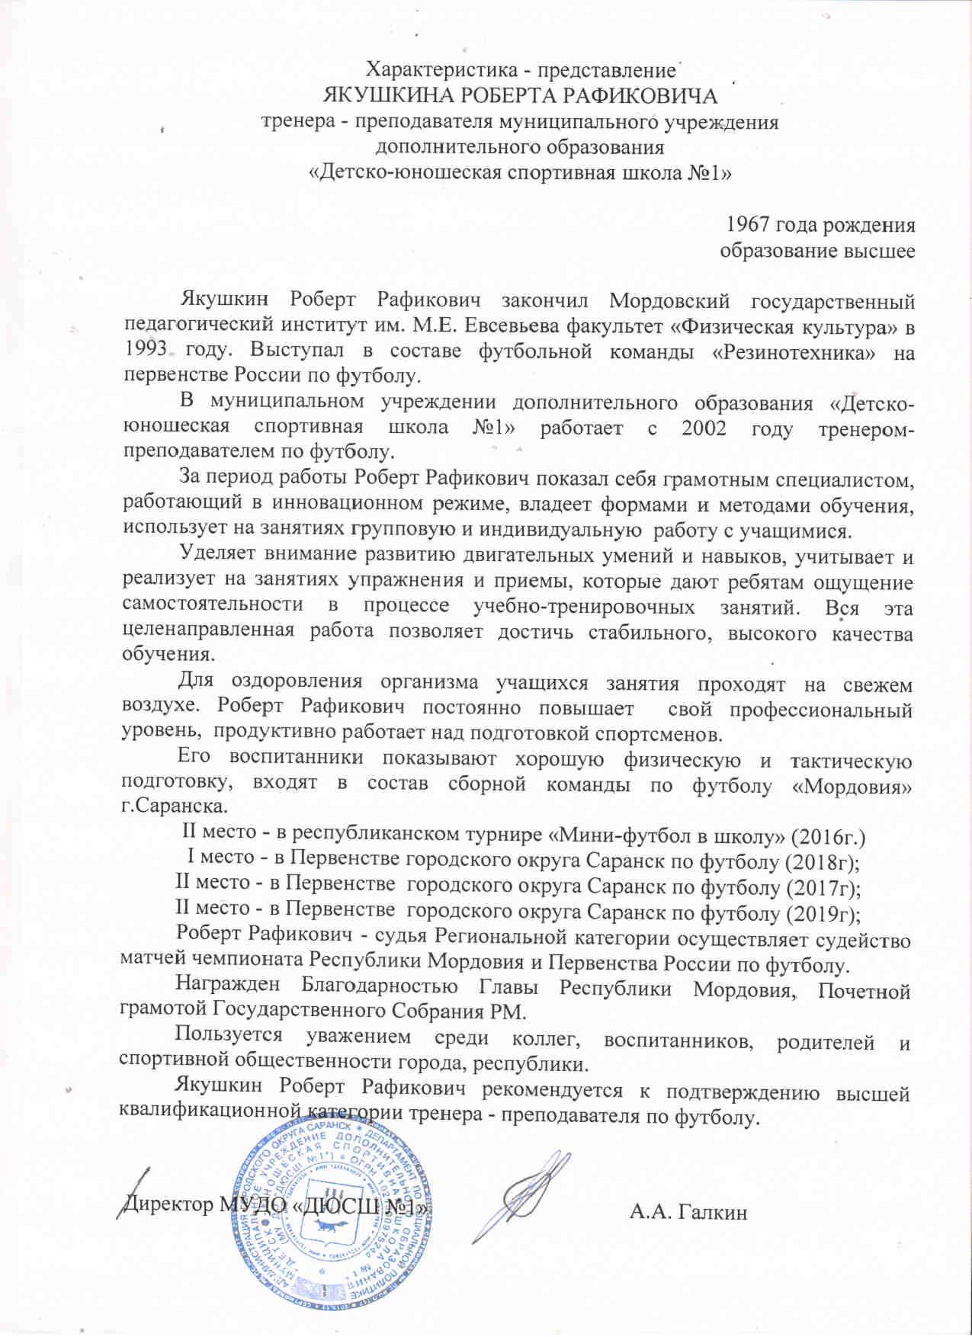

Slide 4
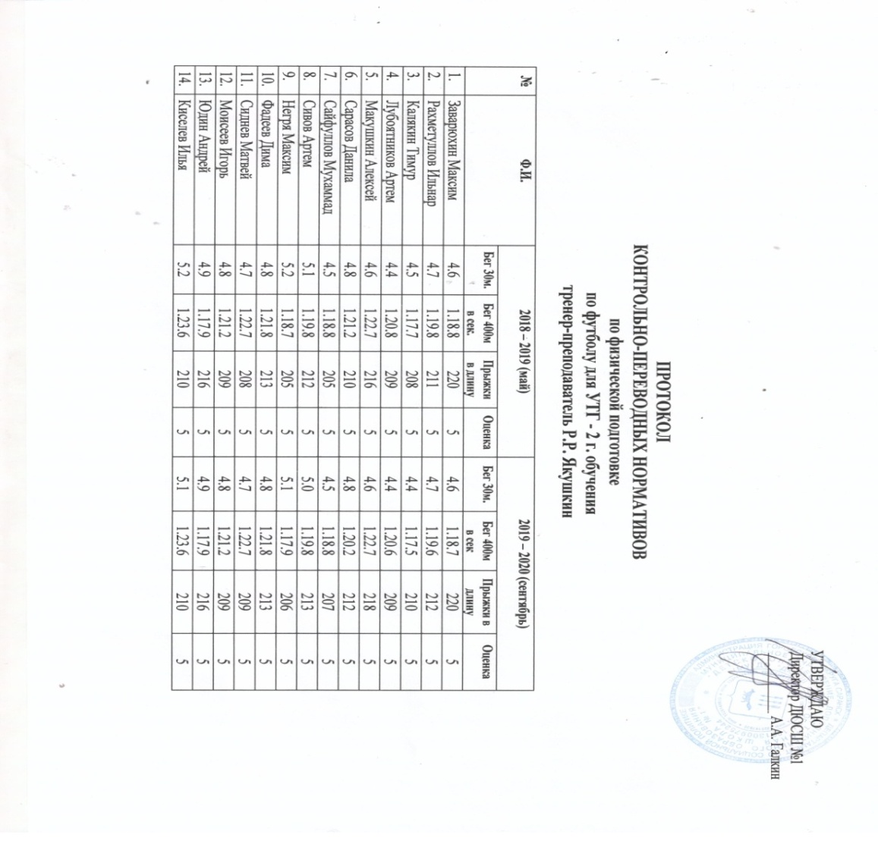
2.Степень обеспечения повышения уровня подготовленности воспитанников

Slide 5
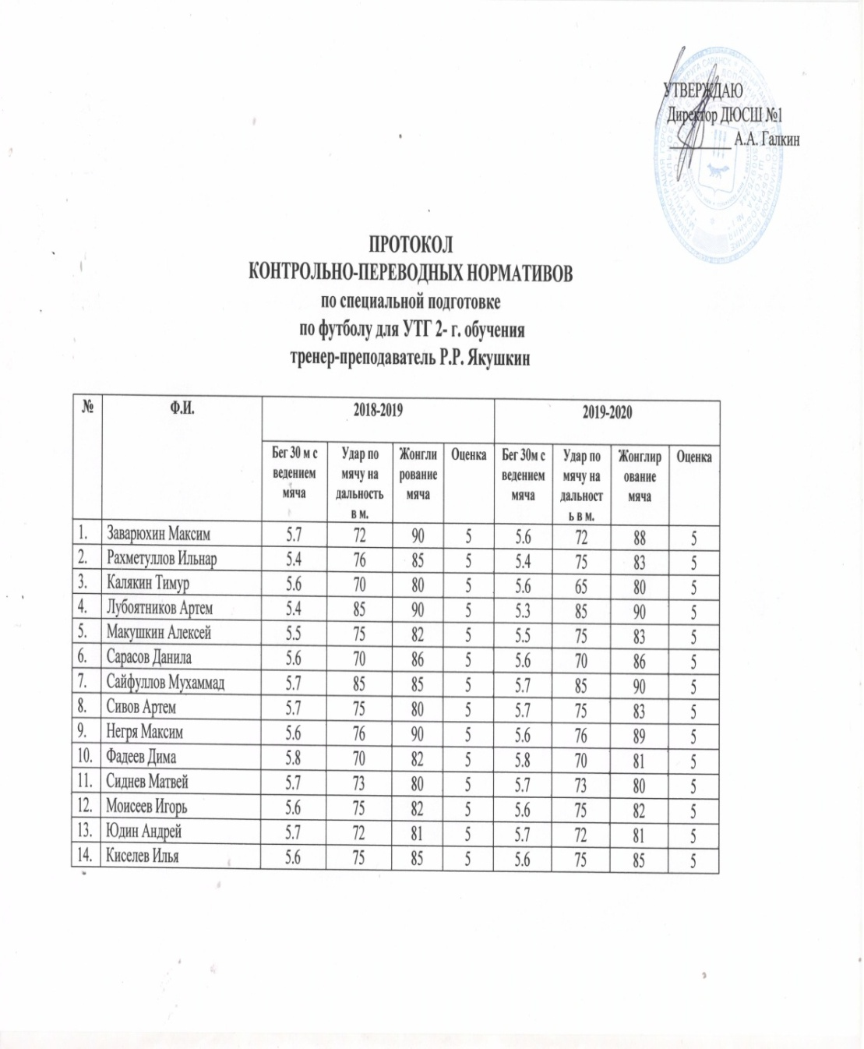

Slide 6
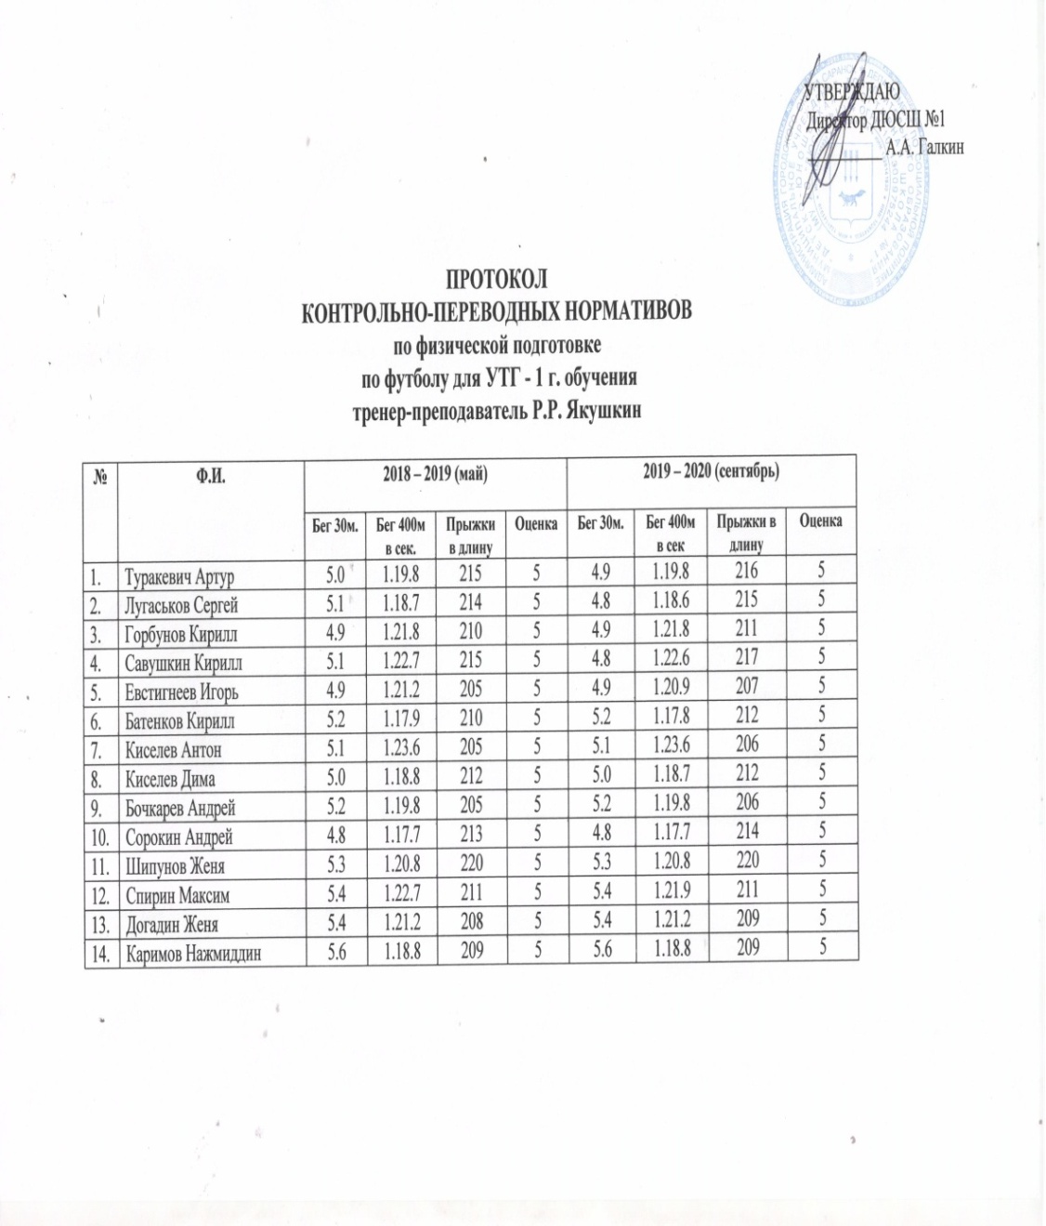

Slide 7
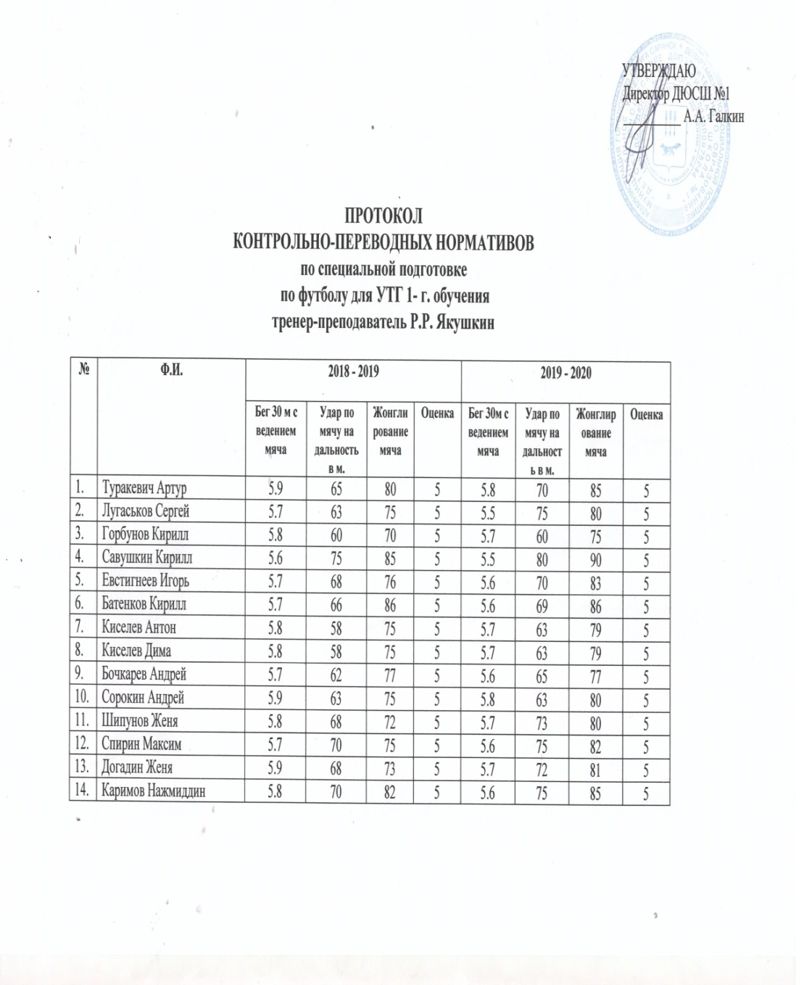

Slide 8
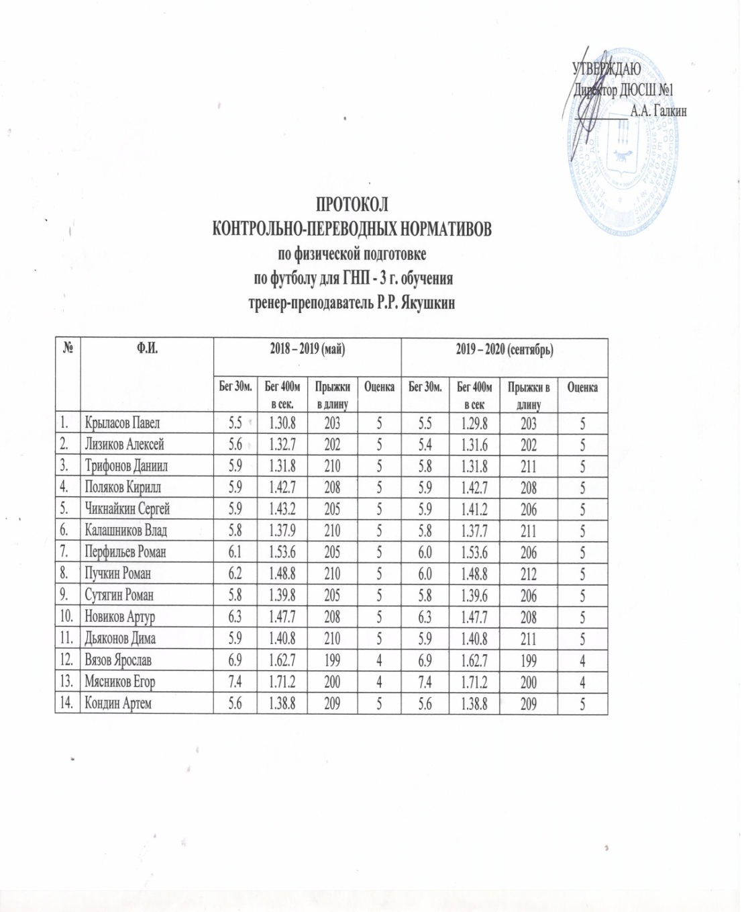

Slide 9
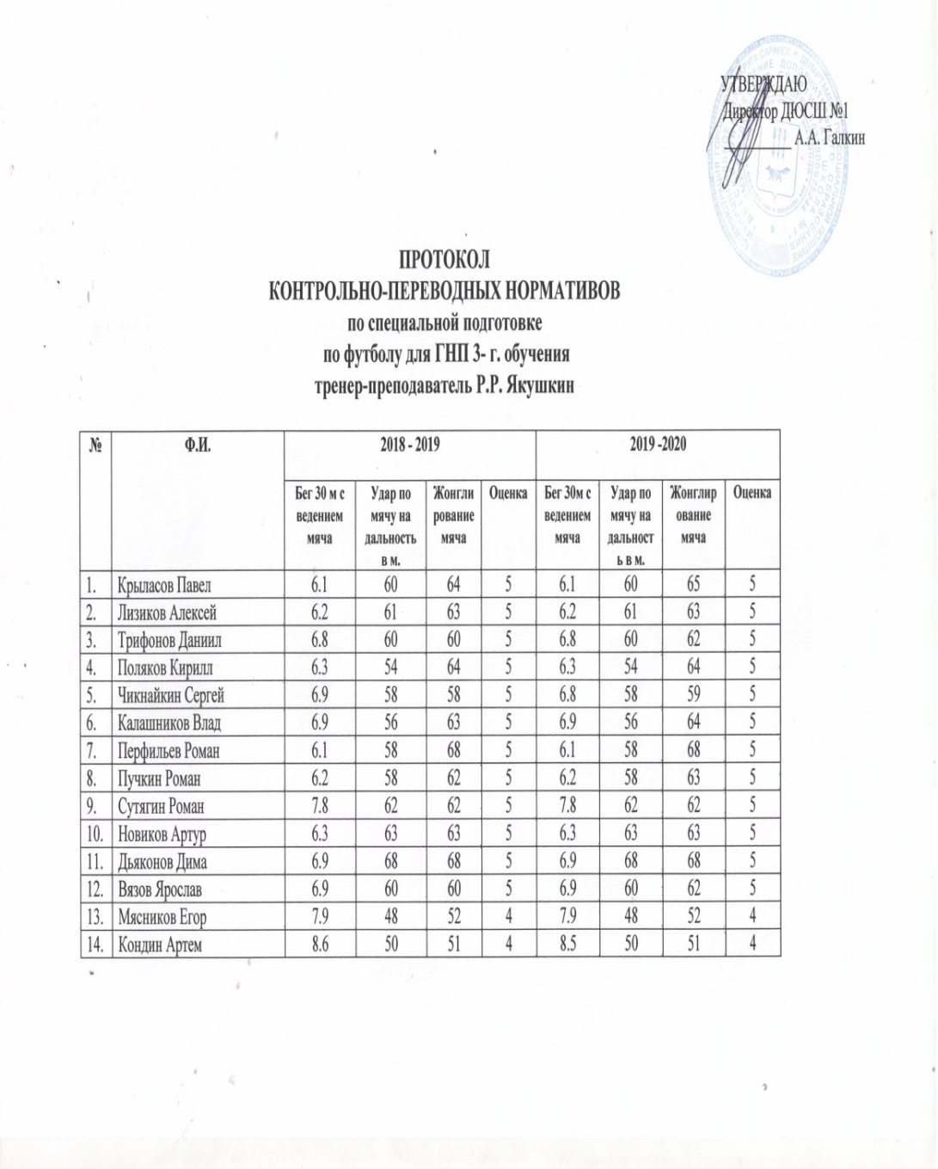

Slide 10
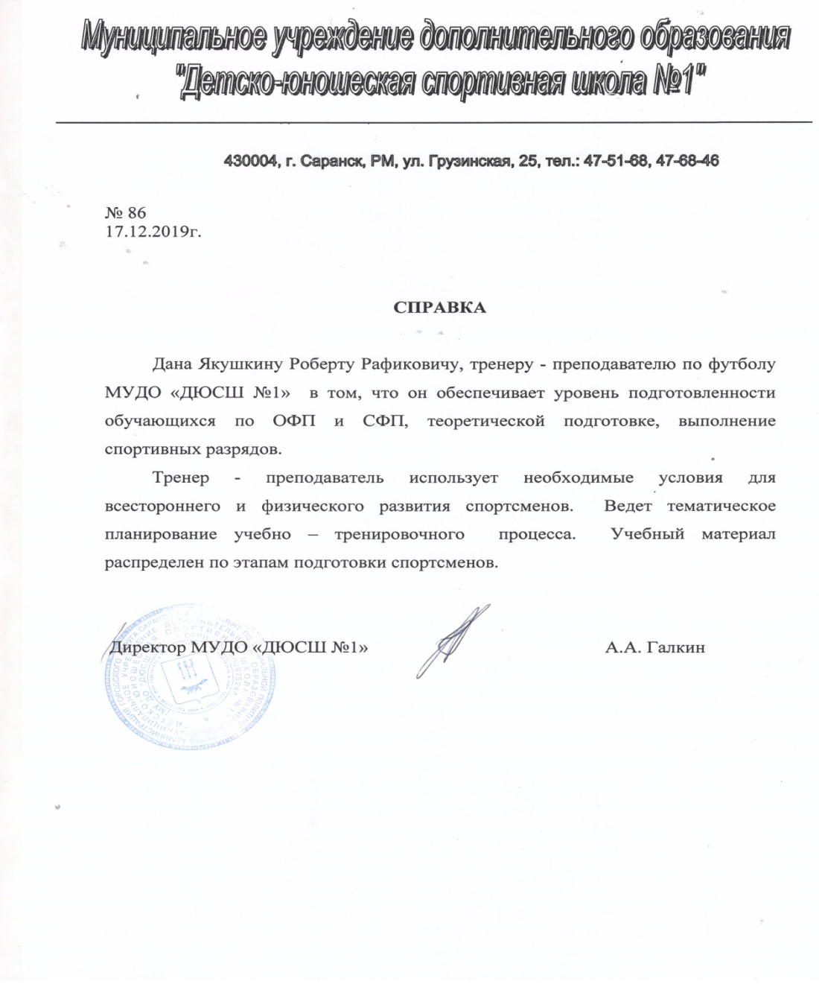

Slide 11
3.Сохранность контингента воспитанников на этапах спортивной подготовки
Группа, год обучения | 2018 – 2019 учебный год |  |  | 2019– 2020 учебный год
 | В начале года | В конце года | % | В начал года | В конце года | %
УТГ – 2 г.о. | 14 | 14 | 100 | 14 | 14 | 100
УТГ –1 г.о. | 14 | 14 | 100 | 14 | 14 | 100
ГНП –3 г.о. | 14 | 13 | 95 | 14 | 13 | 95

Slide 12
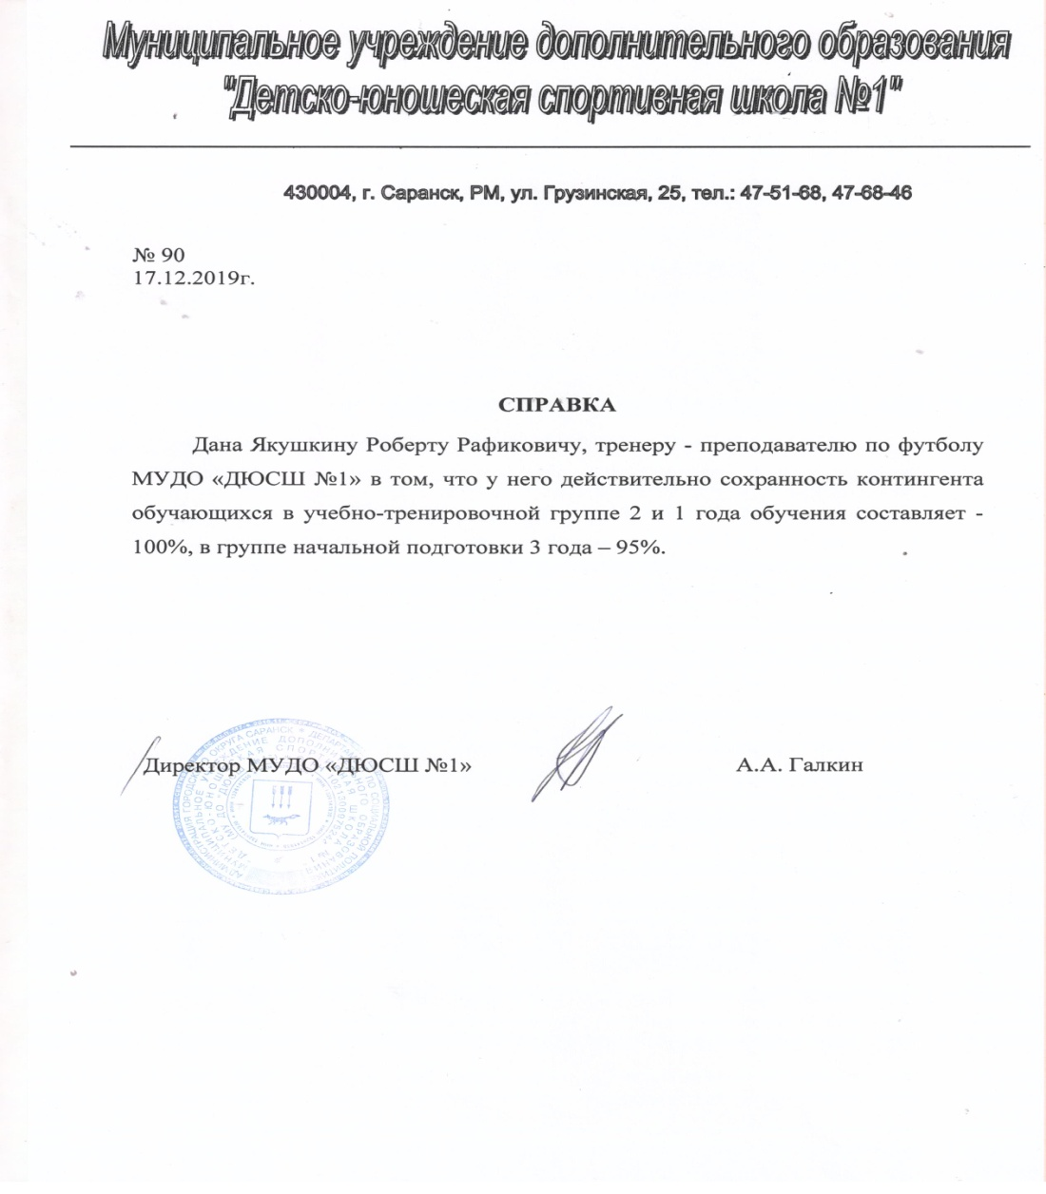

Slide 13
4.Результаты анализа текущей документации
Согласно нормативных документов, имеется следующая учебная документация:
Журнал учета работы учебных групп
Личные дела на обучающихся (заявление, личные карточки)
Протоколы контрольных переводных нормативов
Календарный план спортивно-массовых мероприятий
Протоколы, положения соревнований
Учебные планы и рабочий план конспект
План воспитательной и культурно-массовой работы с обучающимися
Перспективный план

Slide 14
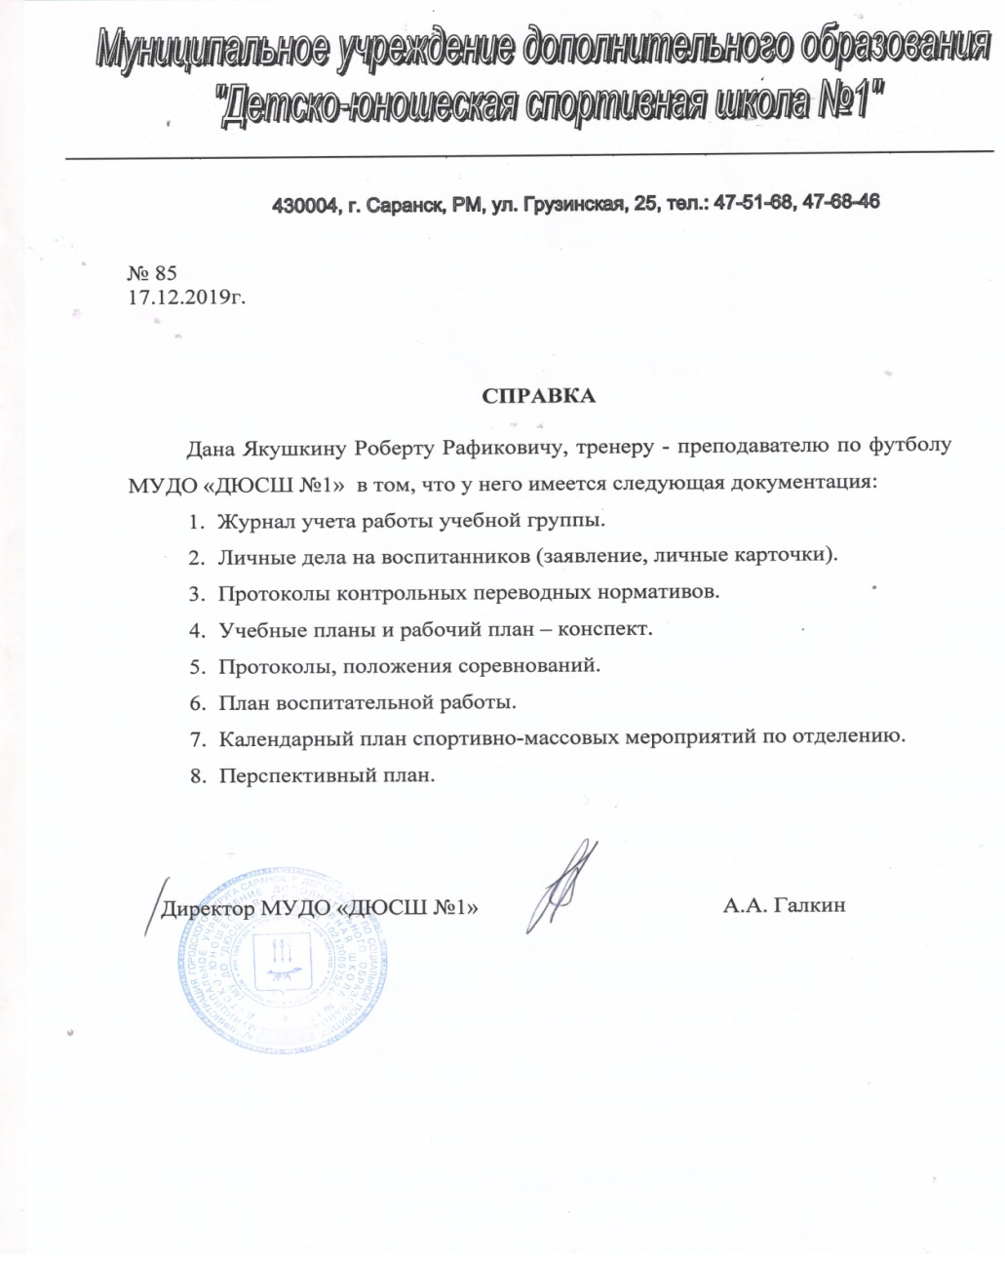

Slide 15
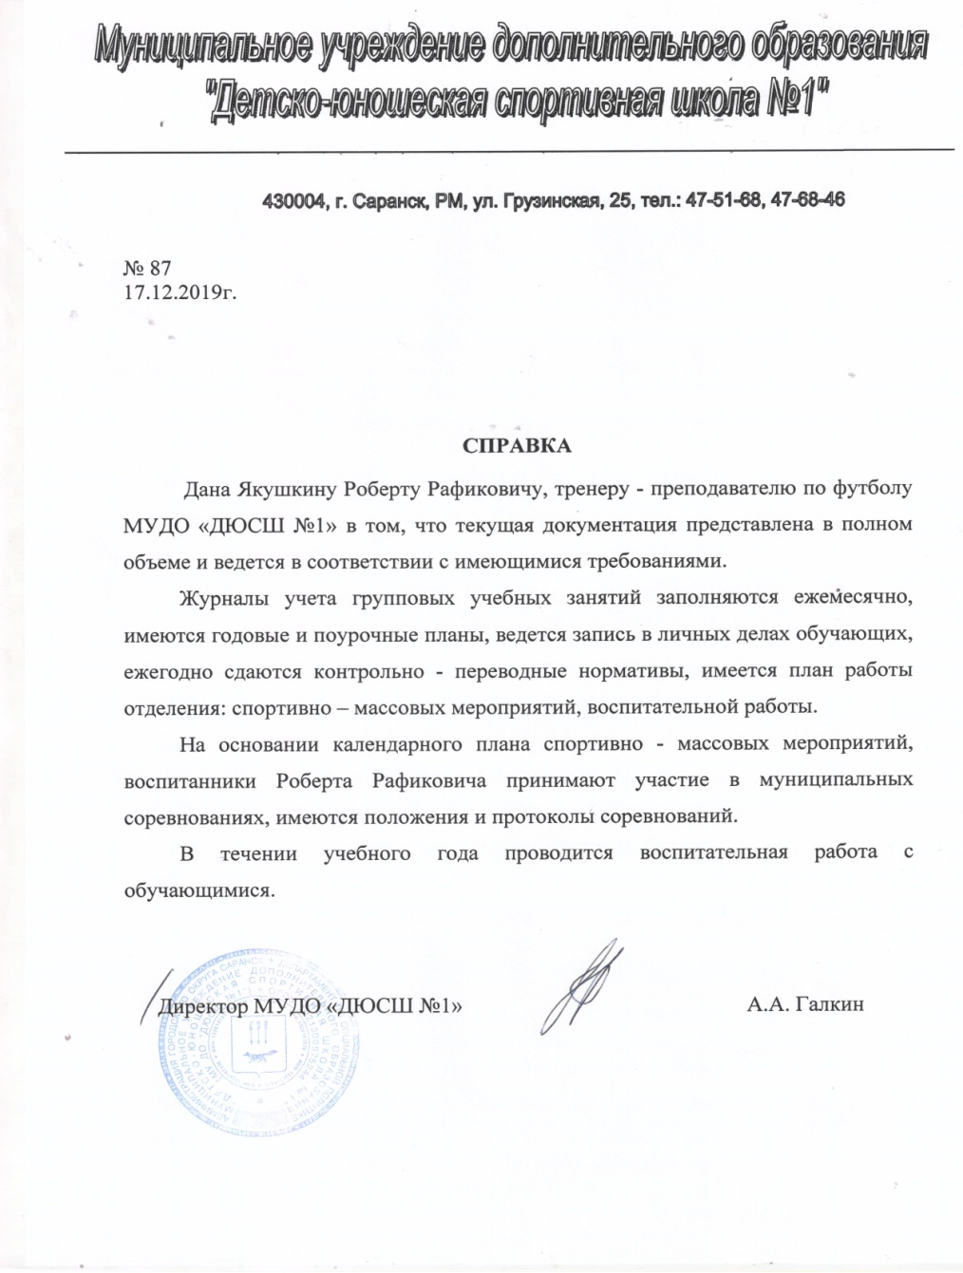

Slide 16
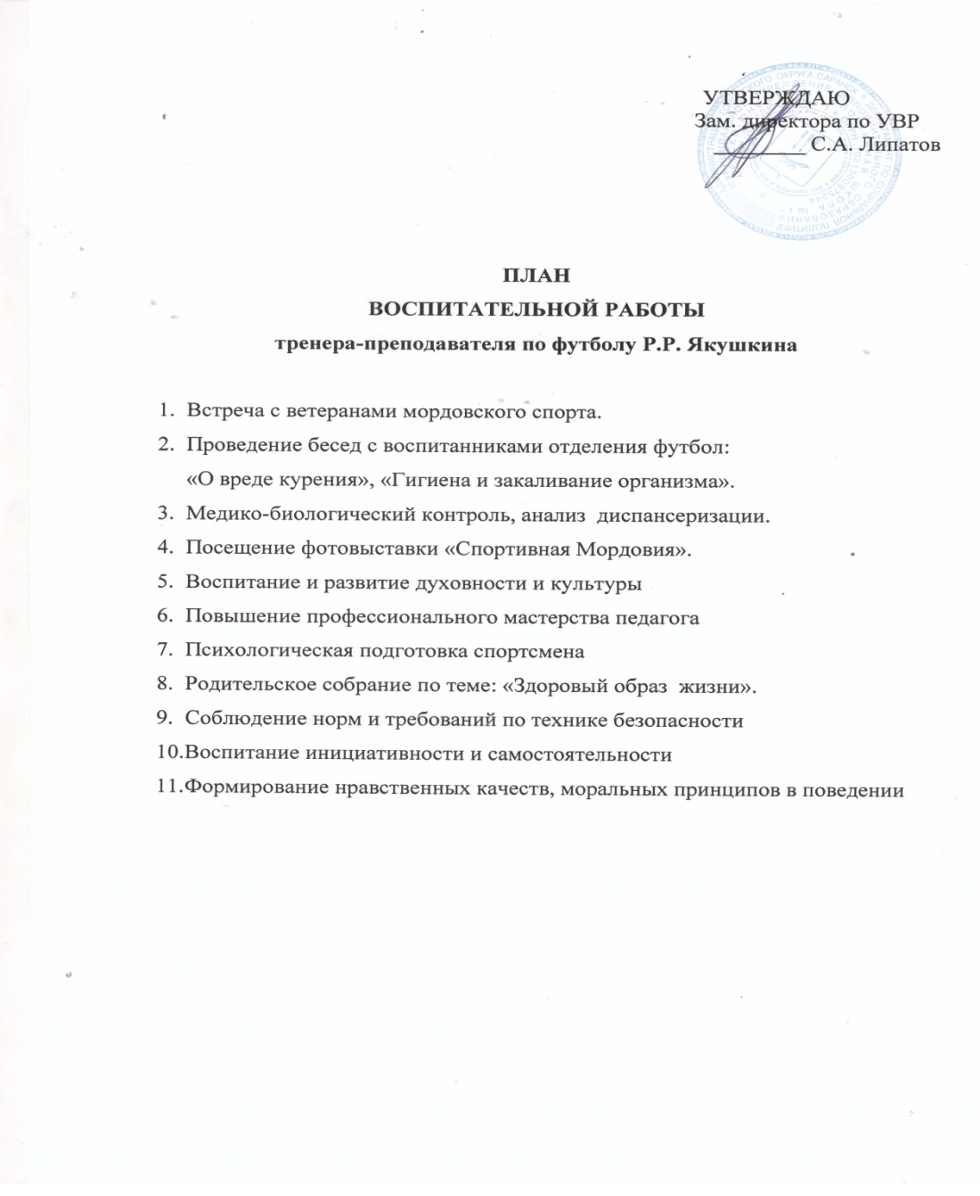

Slide 17
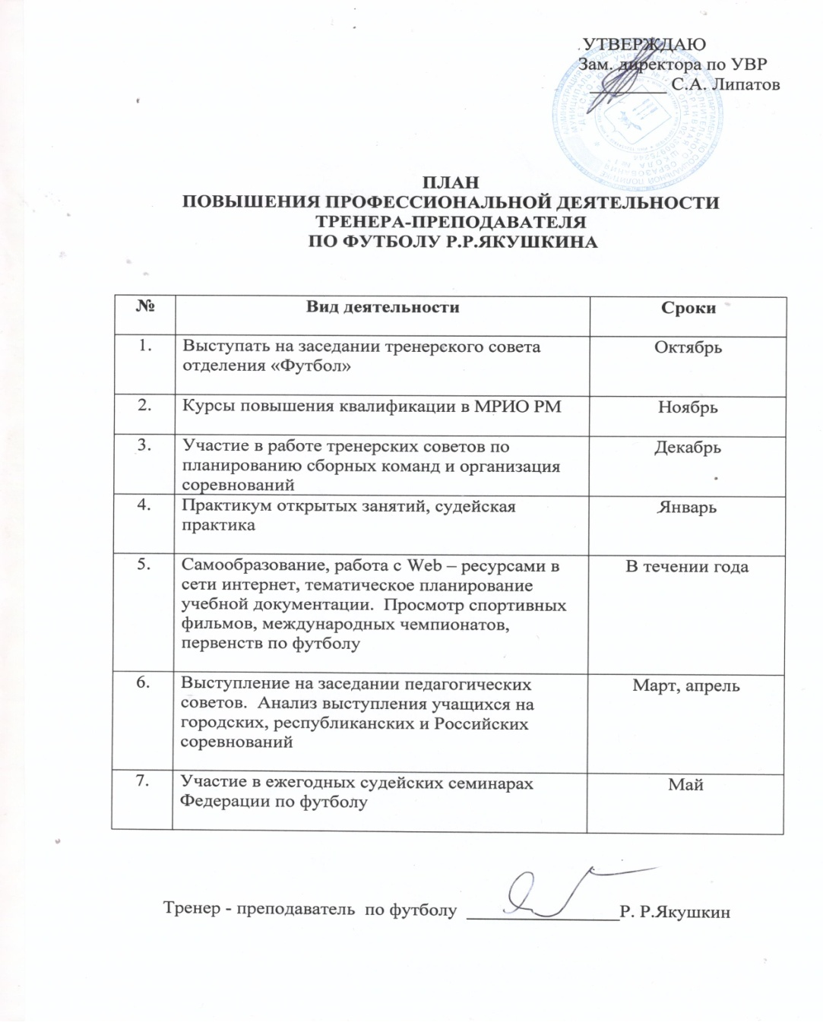

Slide 18
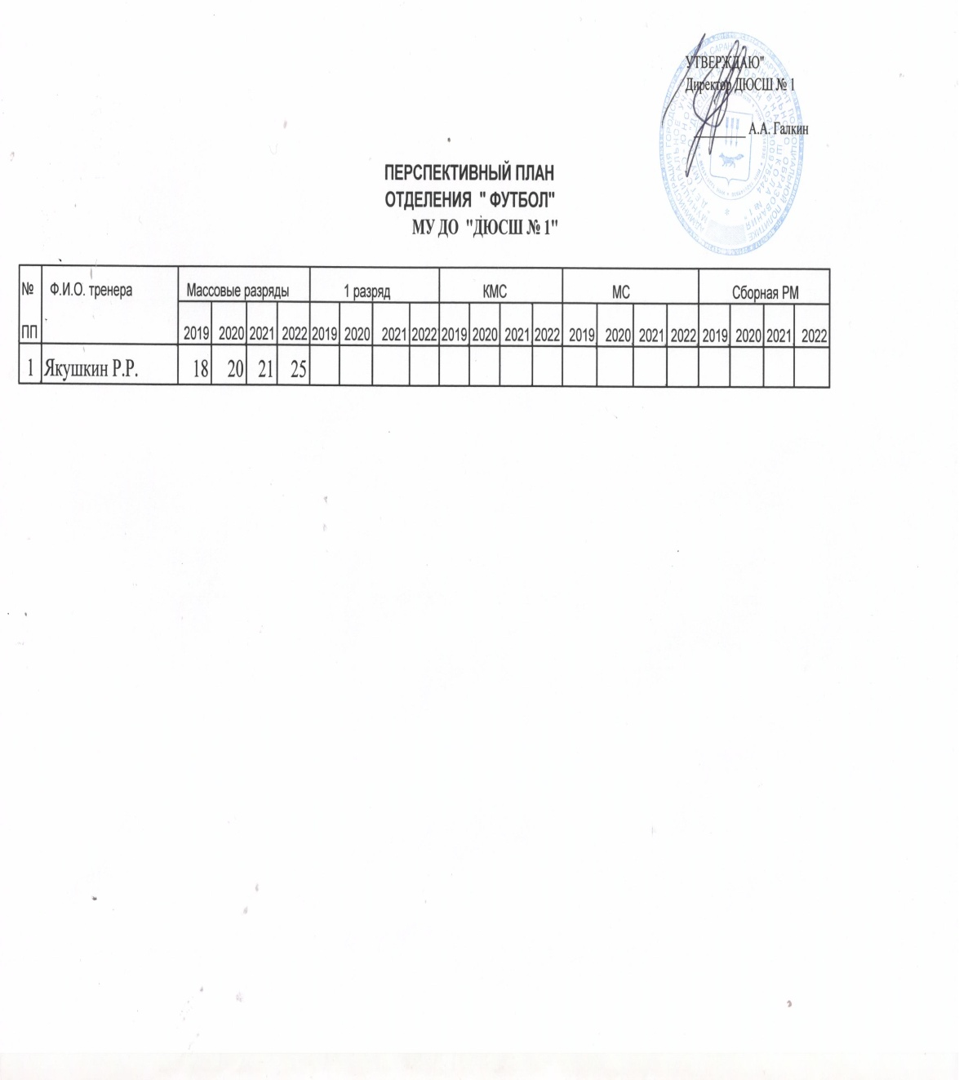

Slide 19
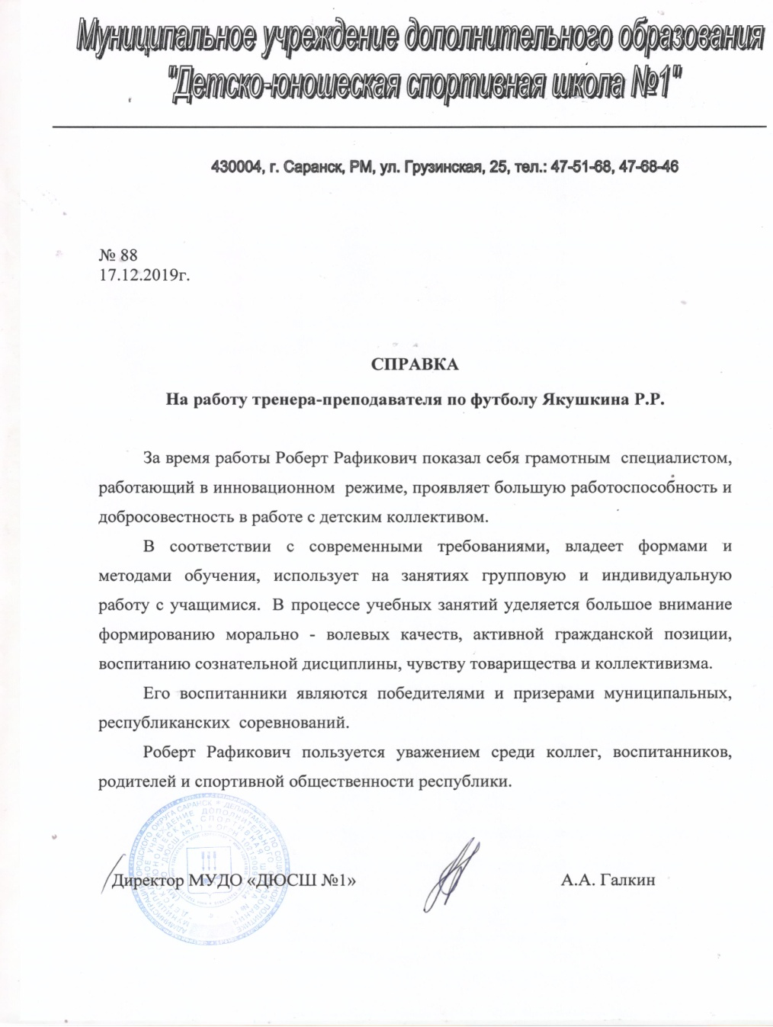

Slide 20
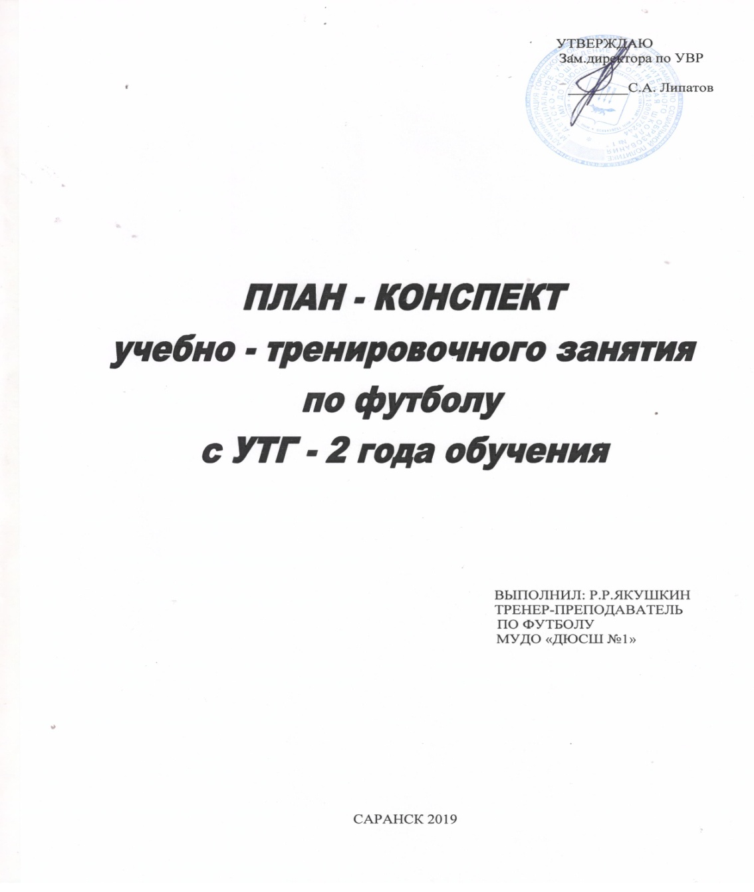

Slide 21
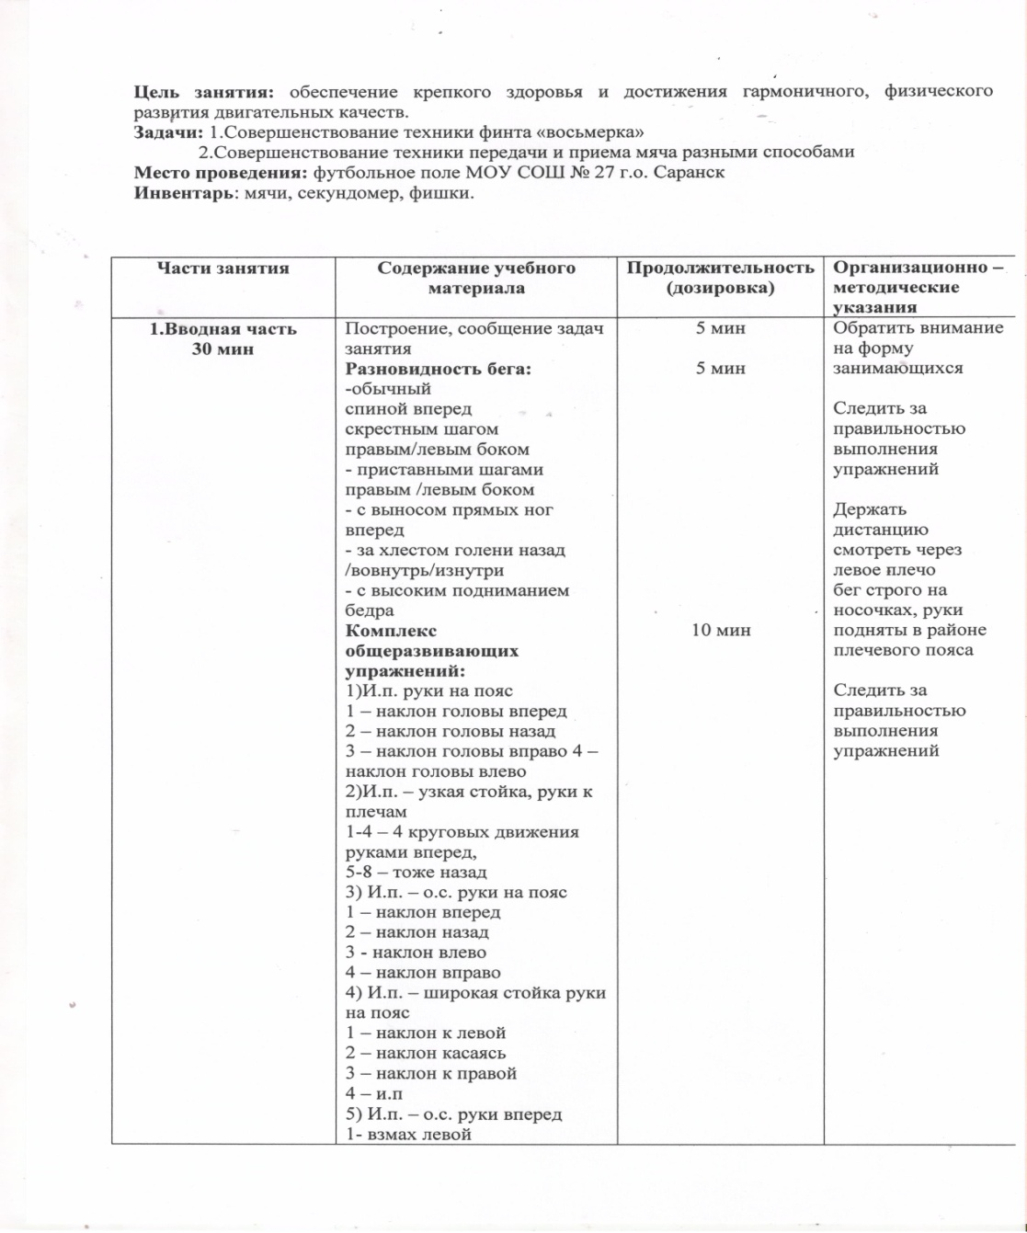

Slide 22
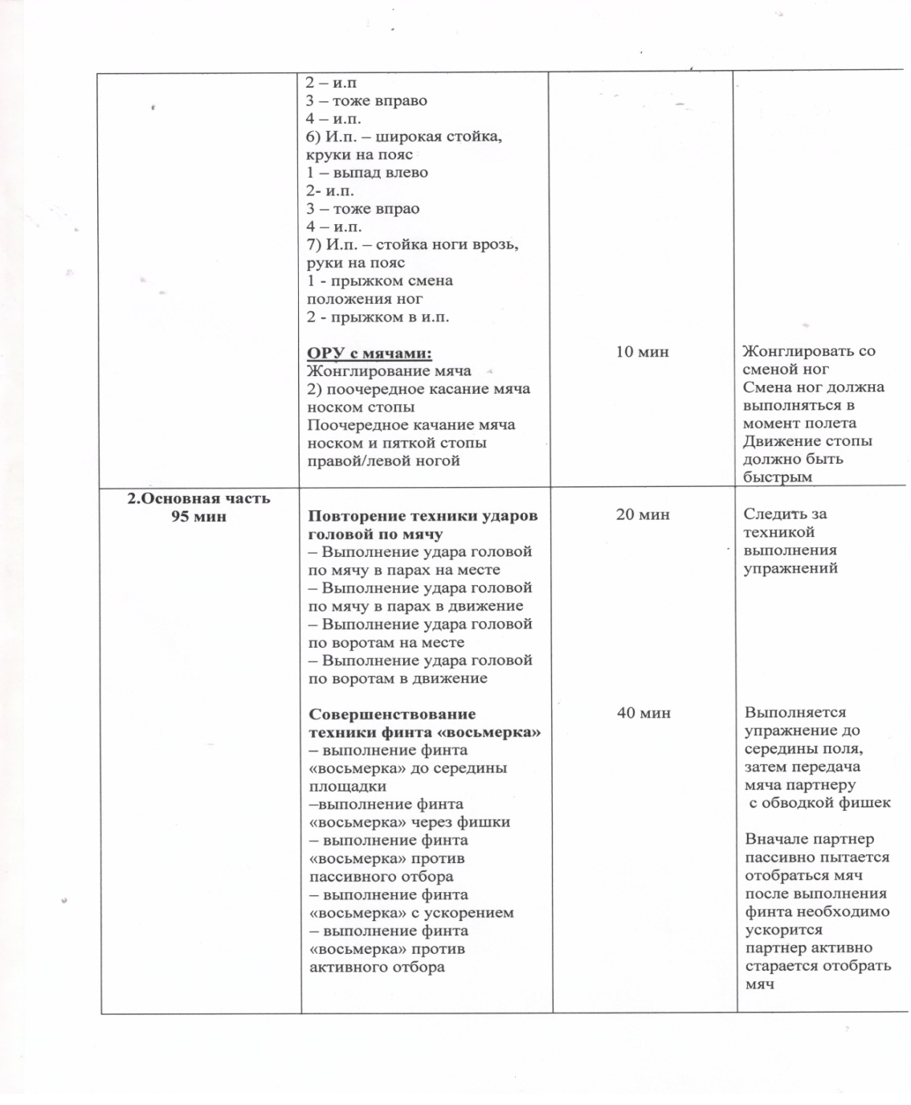

Slide 23
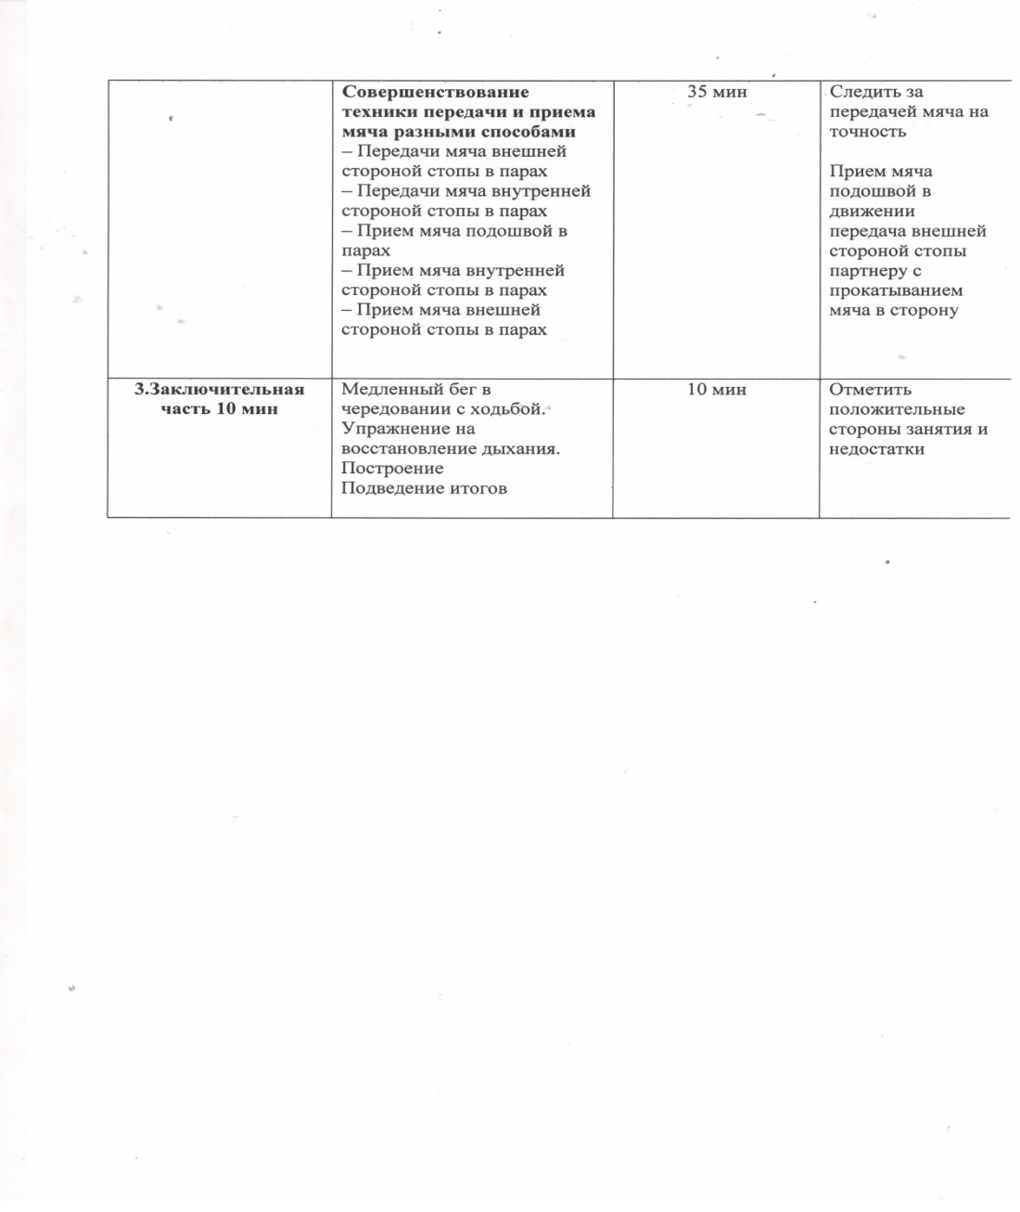

Slide 24
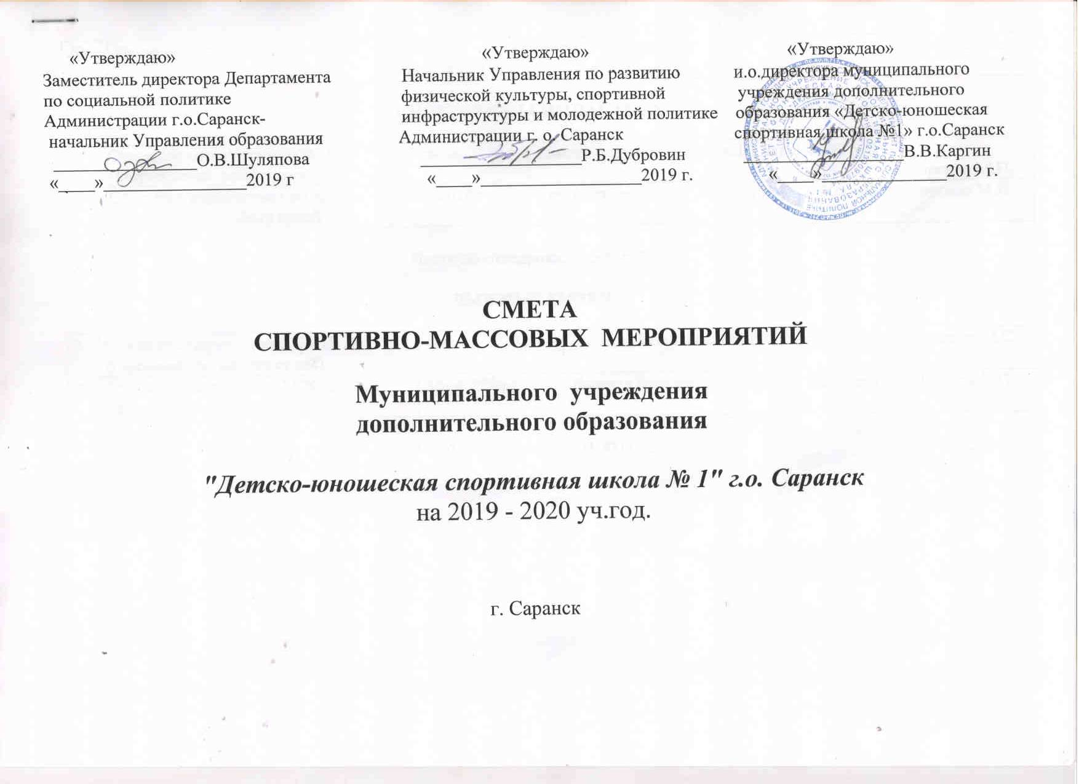

Slide 25
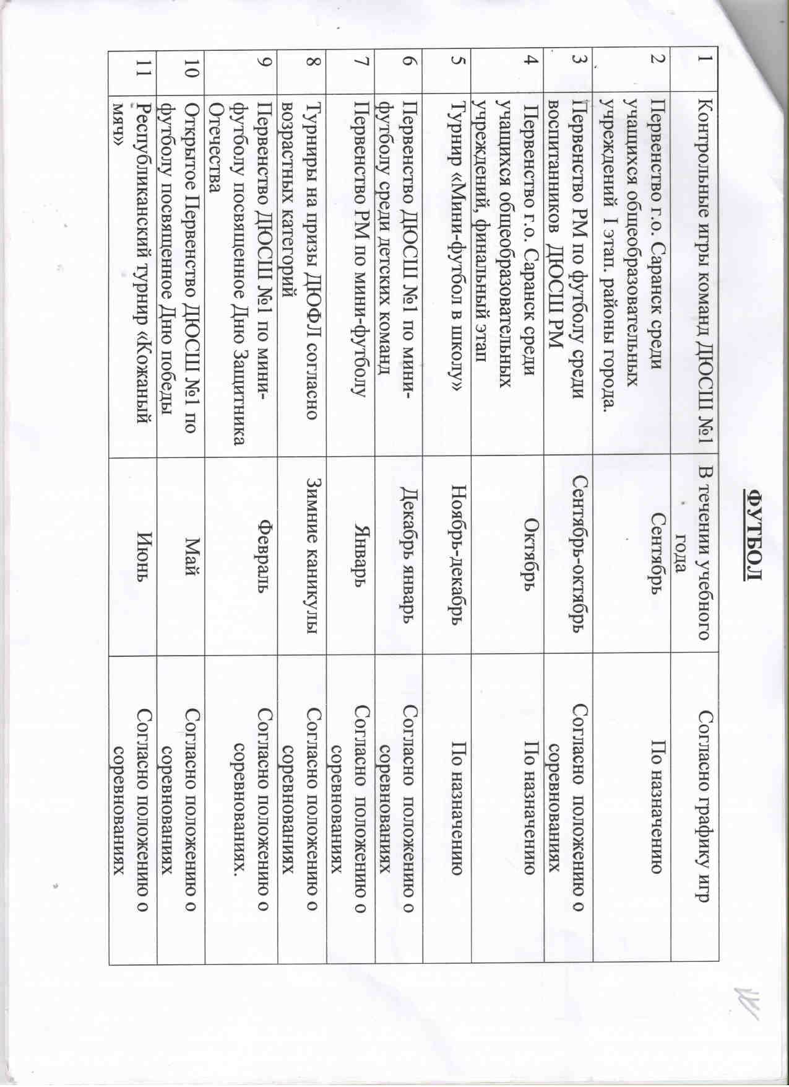

Slide 26
5.Наставничество
Проходили практику студенты МГПИ им. М.Е. Евсевьева факультета «Физическая культура» по виду спорта «Футбол»
с 06.11.2019 по 20.11.2019г.
Студентам была оказана помощь в приобретении практических навыков, необходимых для педагогической работы по занимаемой должности.

Slide 27
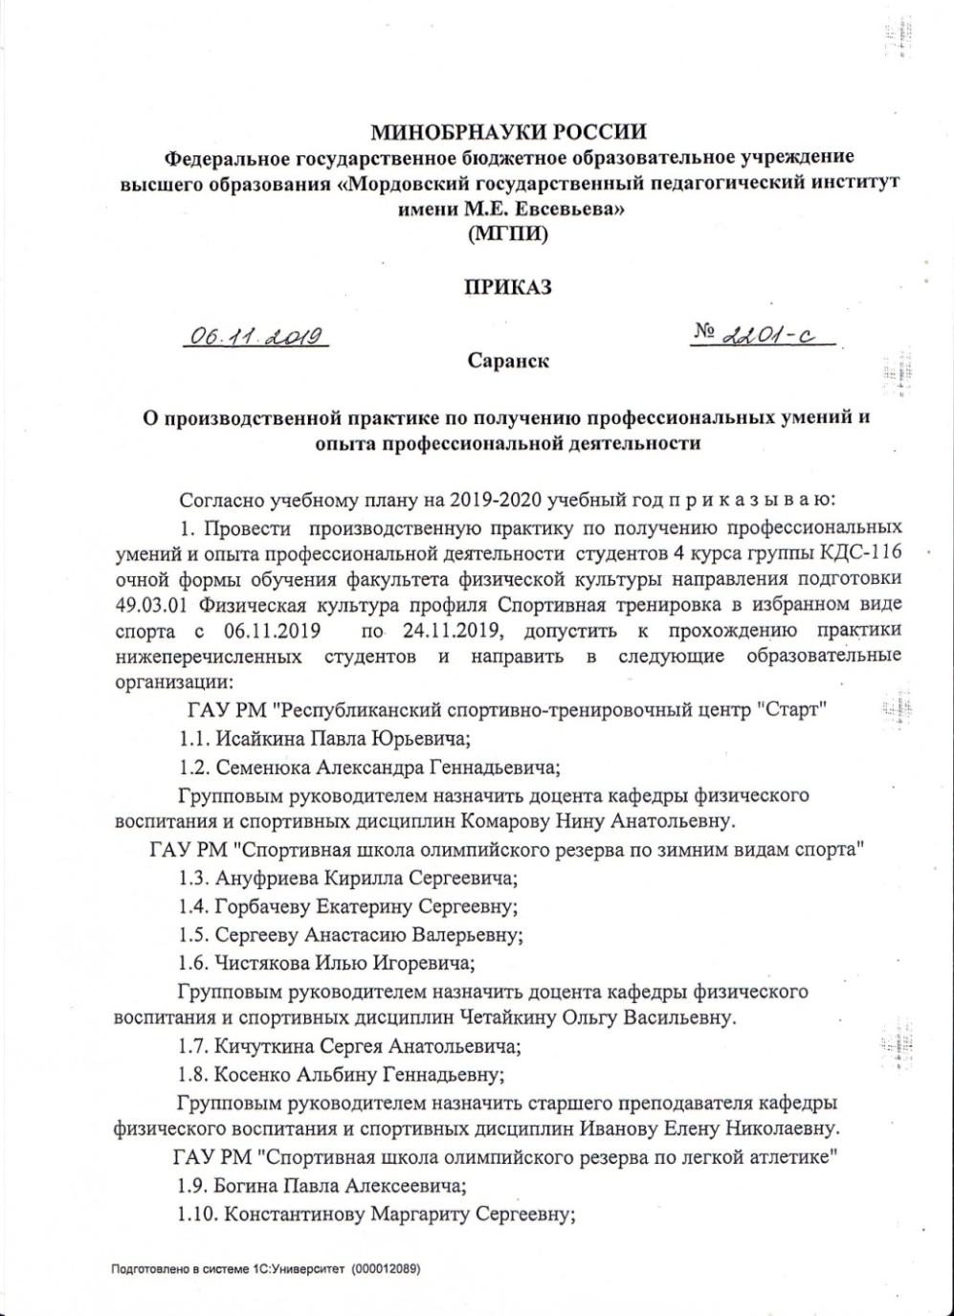

Slide 28
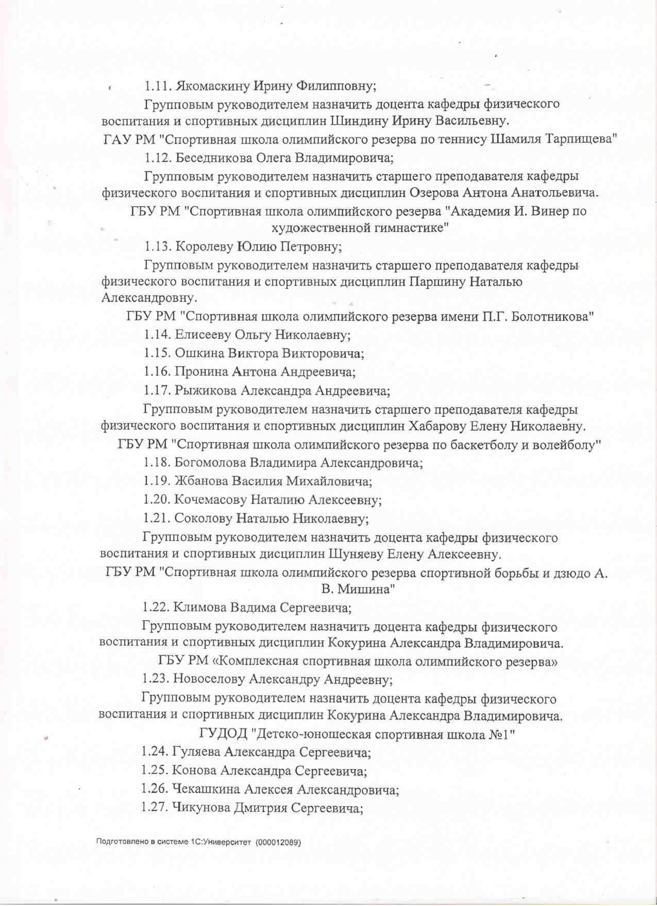

Slide 29
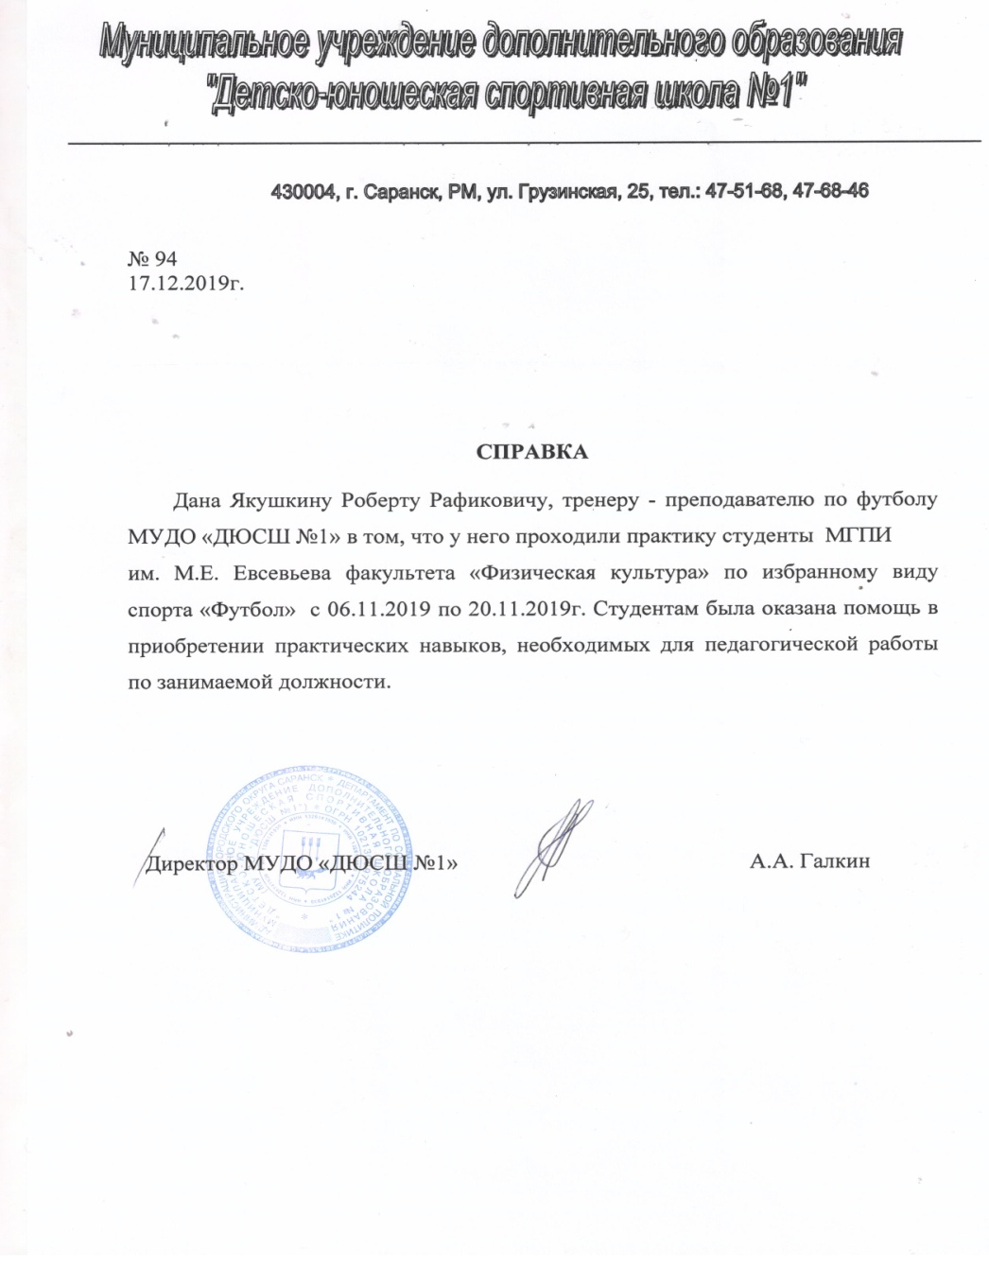

Slide 30
6. Выполнение воспитанниками требований для присвоения спортивных званий и разрядов
Спортсмены выполнили:
I юношеский разряд: 10 человек

Slide 31
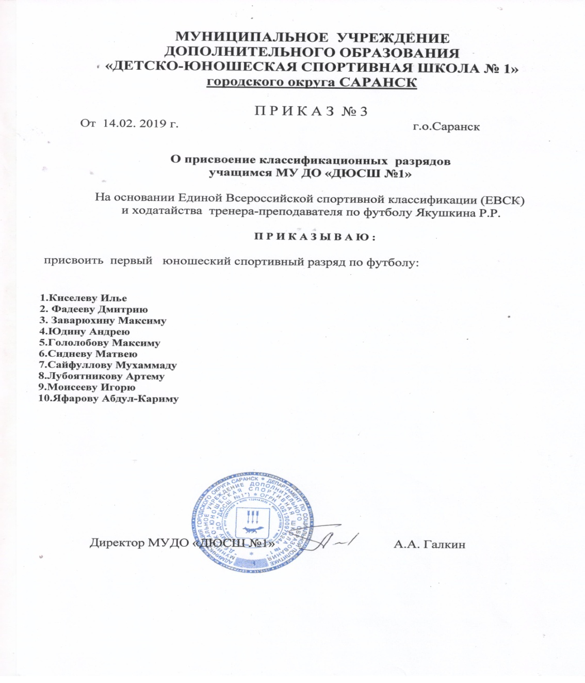

Slide 32
7.Проведение открытых мастер-классов, мероприятий
На уровне образовательной организации
Провел мастер - класс для тренеров – преподавателей по футболу ДЮСШ по теме: «Совершенствование техники ведения мяча разными способами»,
21.10. 2019г. на стадионе МОУ СОШ №27.

Slide 33
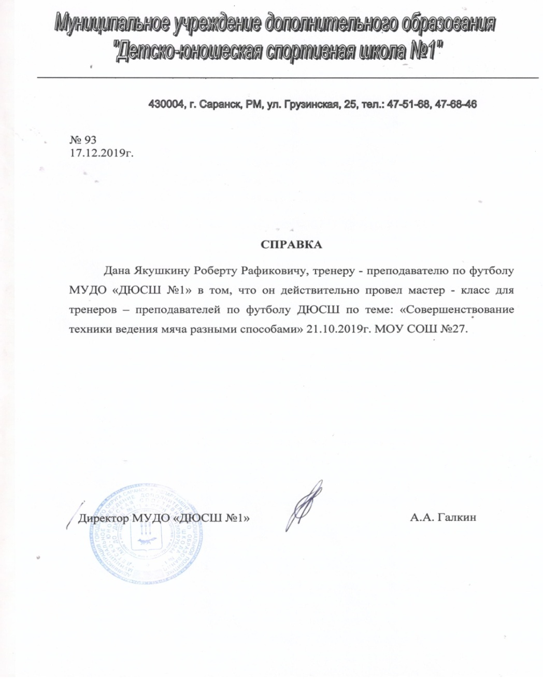

Slide 34
8.Выступления на заседаниях методических советов, конференциях, педагогических чтениях, семинарах, секциях.
На республиканском уровне:
Является футбольным арбитром
обслуживает матчи муниципальных
и республиканских соревнований по
футболу.

Slide 35
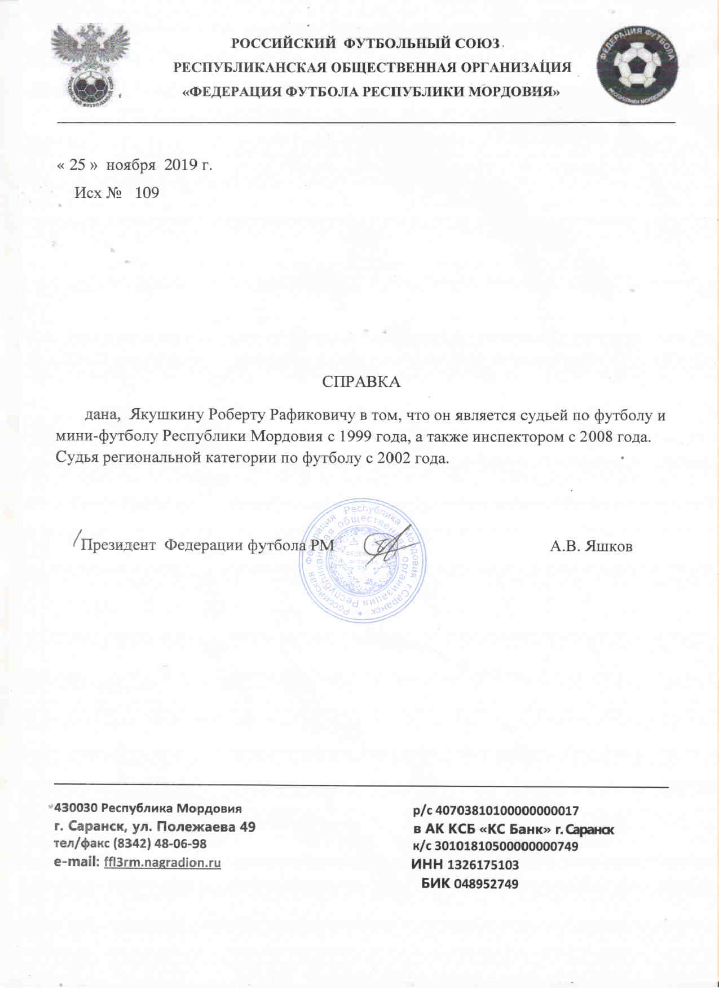

Slide 36
9.Результаты участия воспитанников в официальных соревнованиях
Муниципальный уровень:
II место в турнире по мини-футболу городского
округа Саранск «Кожаный мяч» 2005-2006 (2016г.)
I место в турнире по мини-футболу городского
округа Саранск «Кожаный мяч» 2004-2005 (2017г.)
II место в турнире по мини-футболу городского
округа Саранск «Кожаный мяч» 2005-2006 (2018г.)
I место в турнире по мини-футболу городского
округа Саранск 2005 - 2006г.р. (2016г.)
I место в турнире городского округа Саранск
«Мини-футбол в школу» 2008-2009 г.р. (2016г.)
III место в турнире городского округа Саранск
«Мини-футбол в школу» 2002 -2003г.р. (2019г.)
I место в турнире по футболу городского округа
Саранск 2004 - 2005г.р. (2017г.)
I место в турнире по футболу городского округа
Саранск 2005 - 2006г.р. (2018г.)

Slide 37
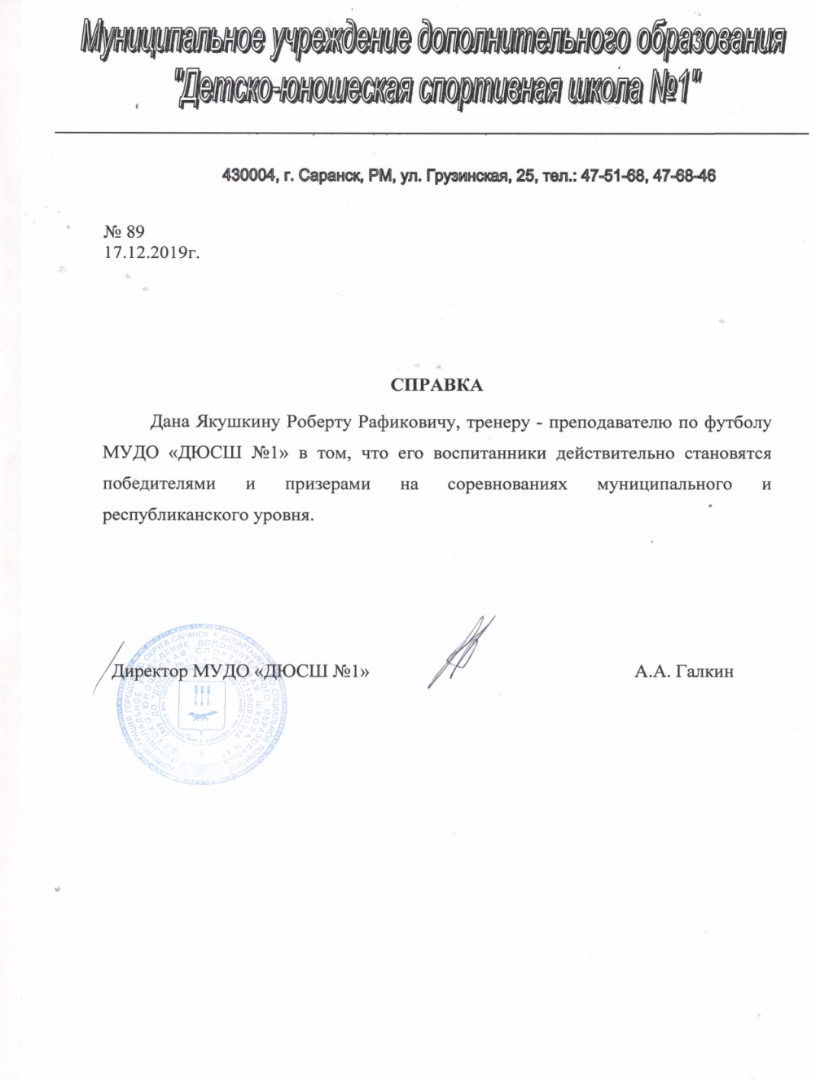

Slide 38
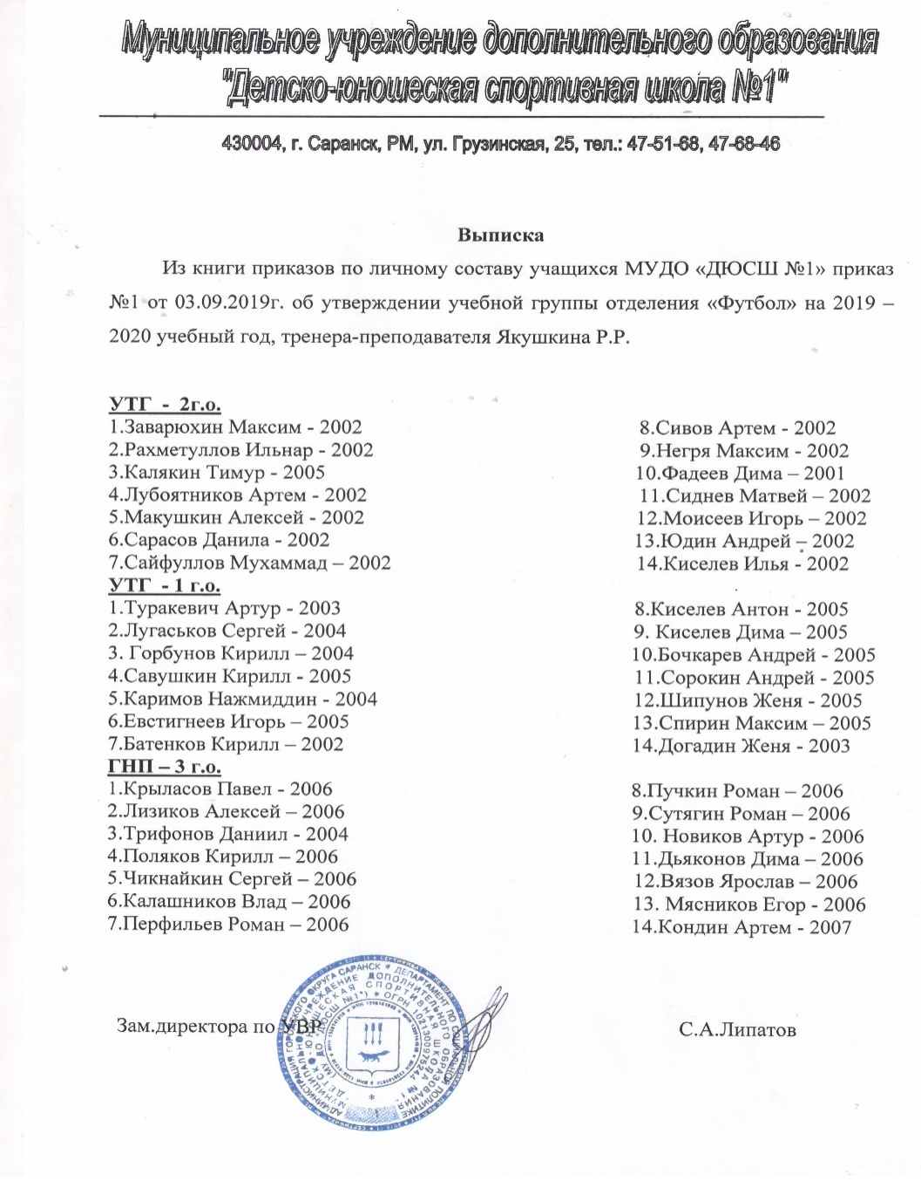

Slide 42
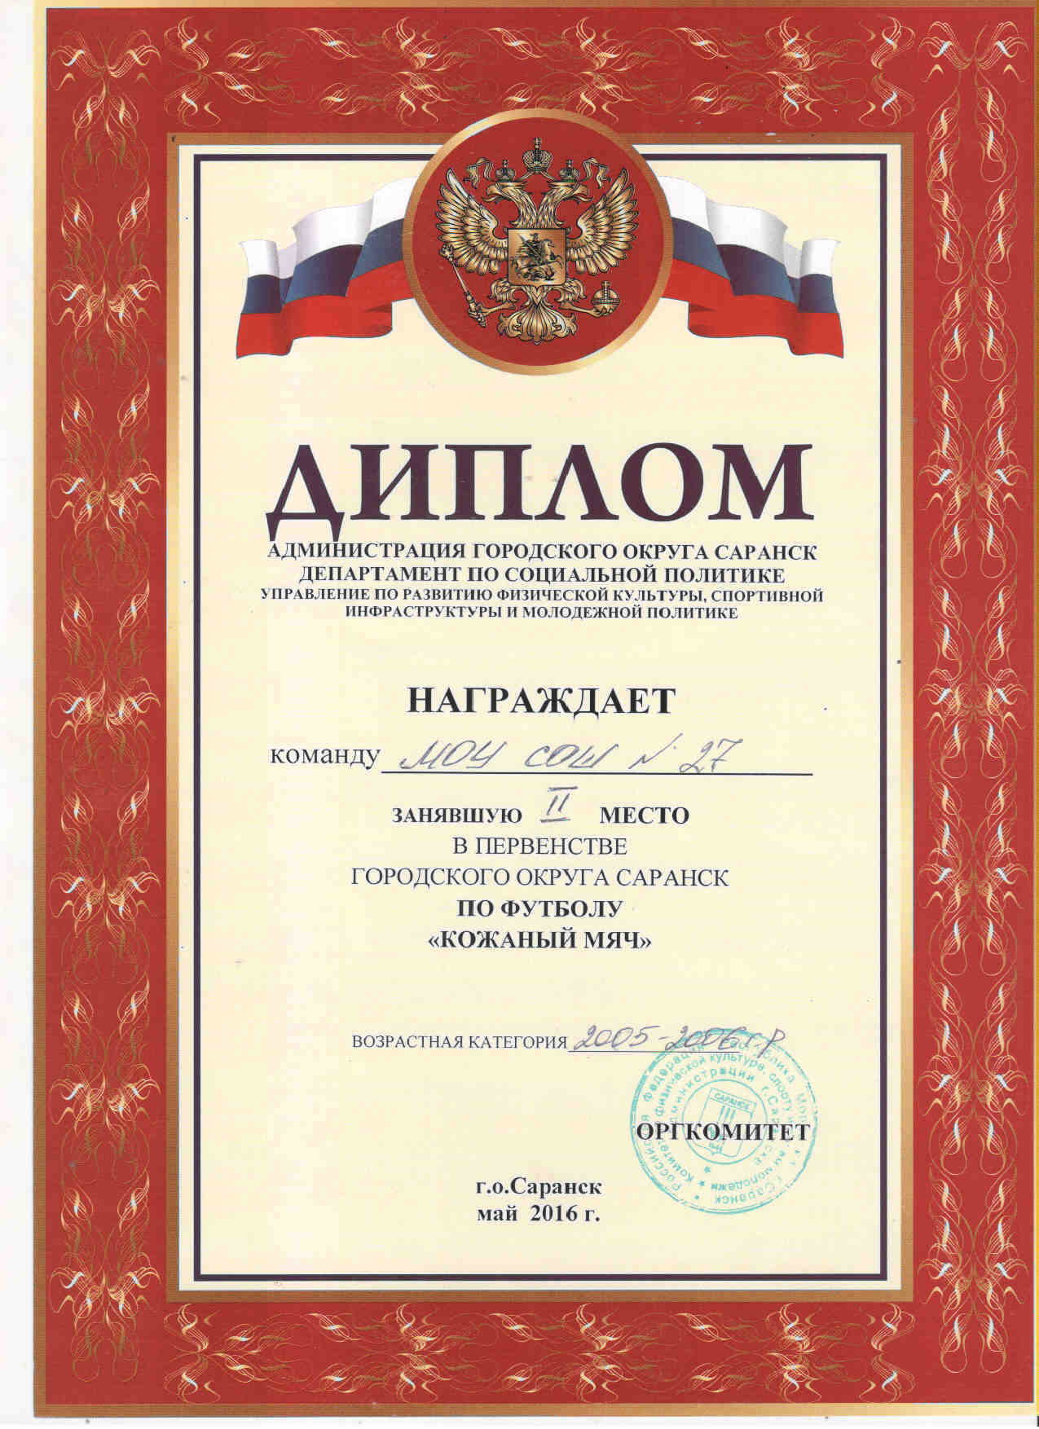

Slide 44
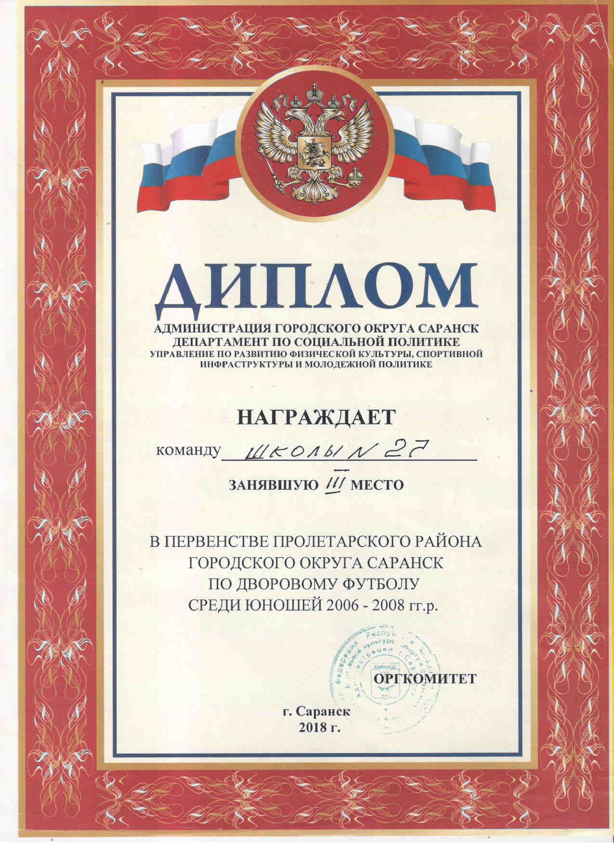

Slide 52
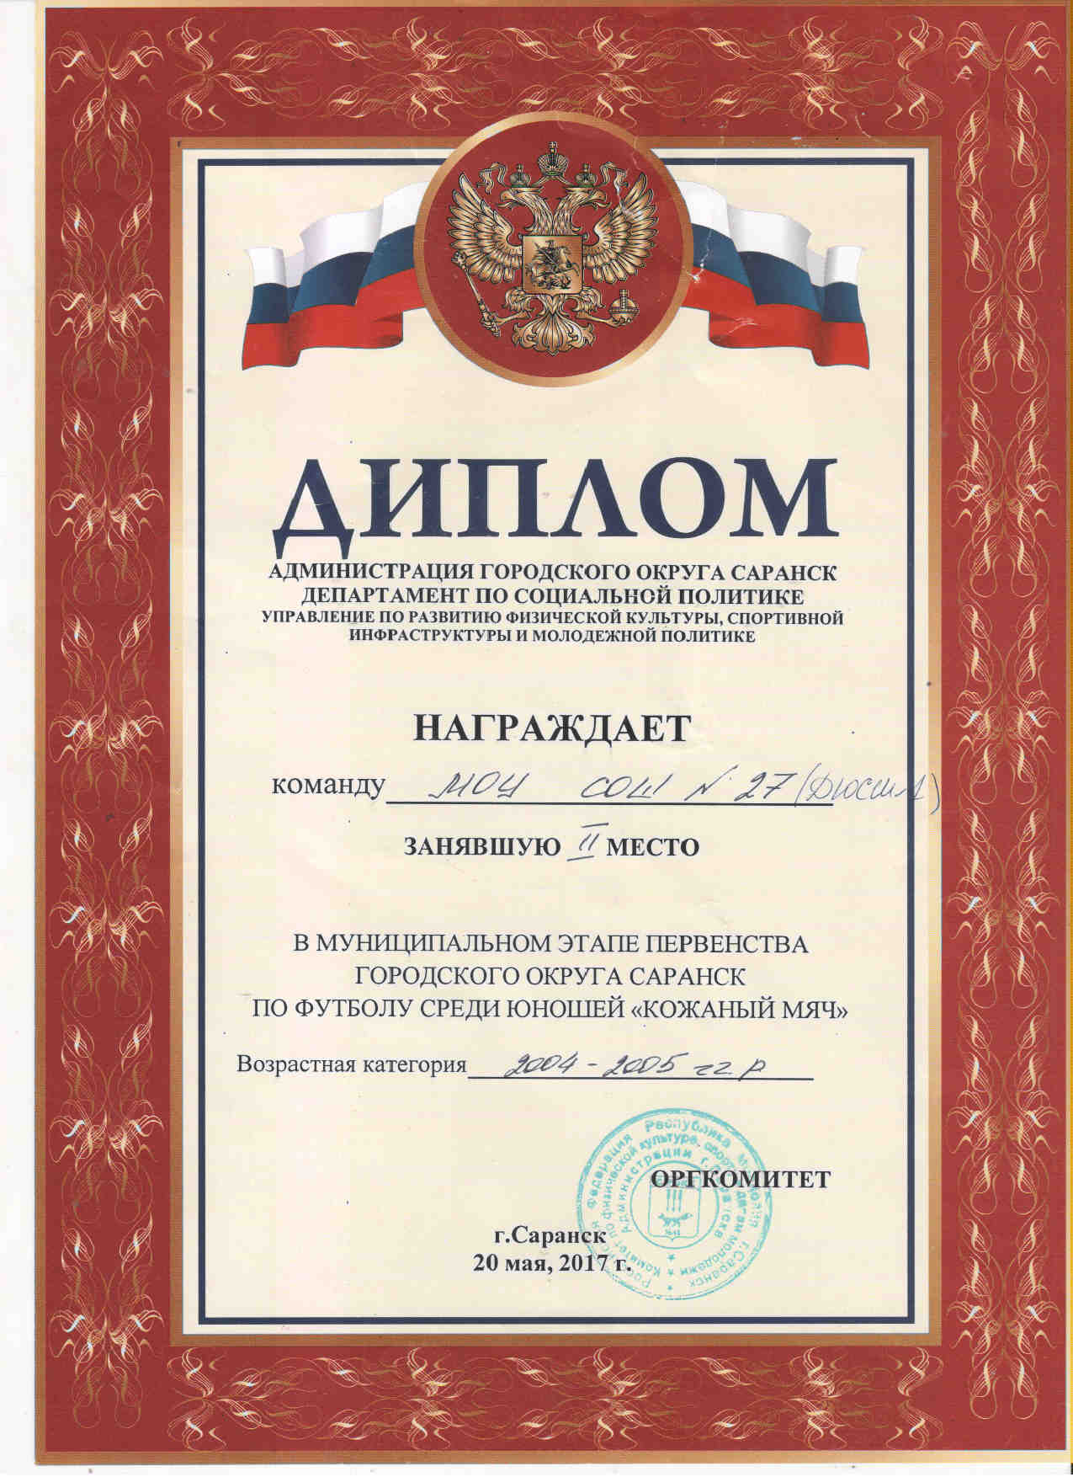

Slide 53
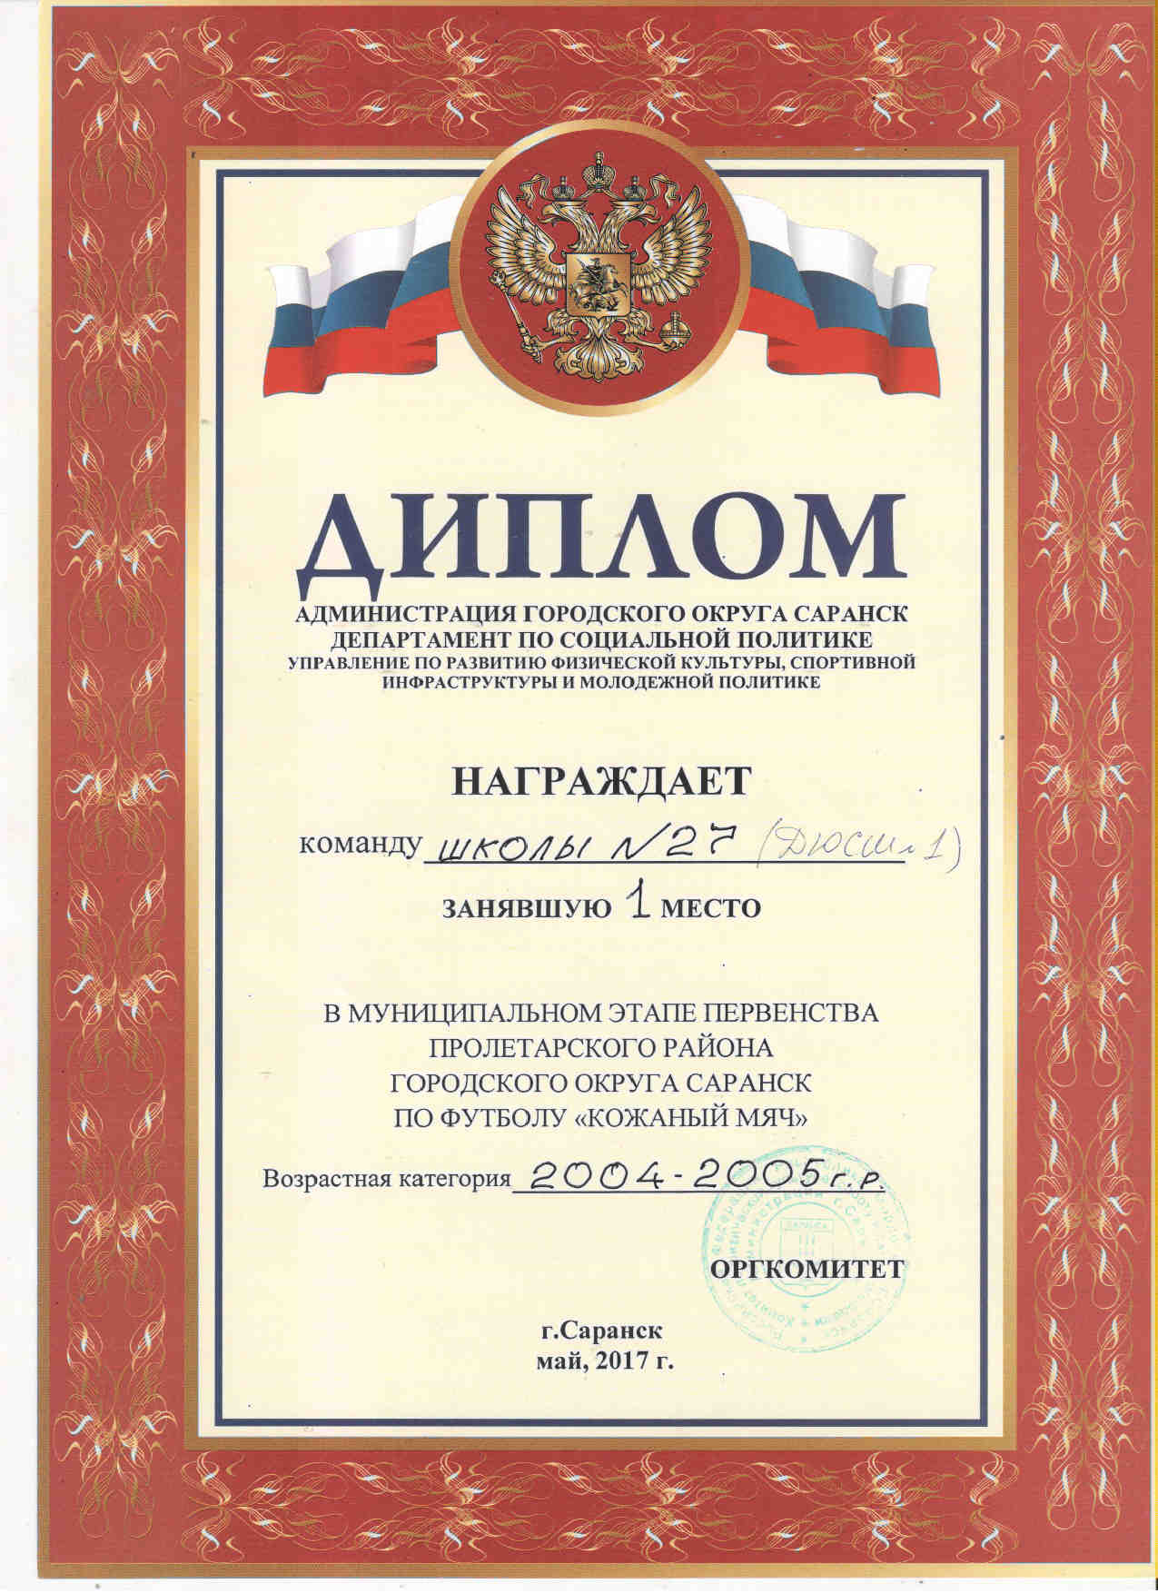

Slide 54
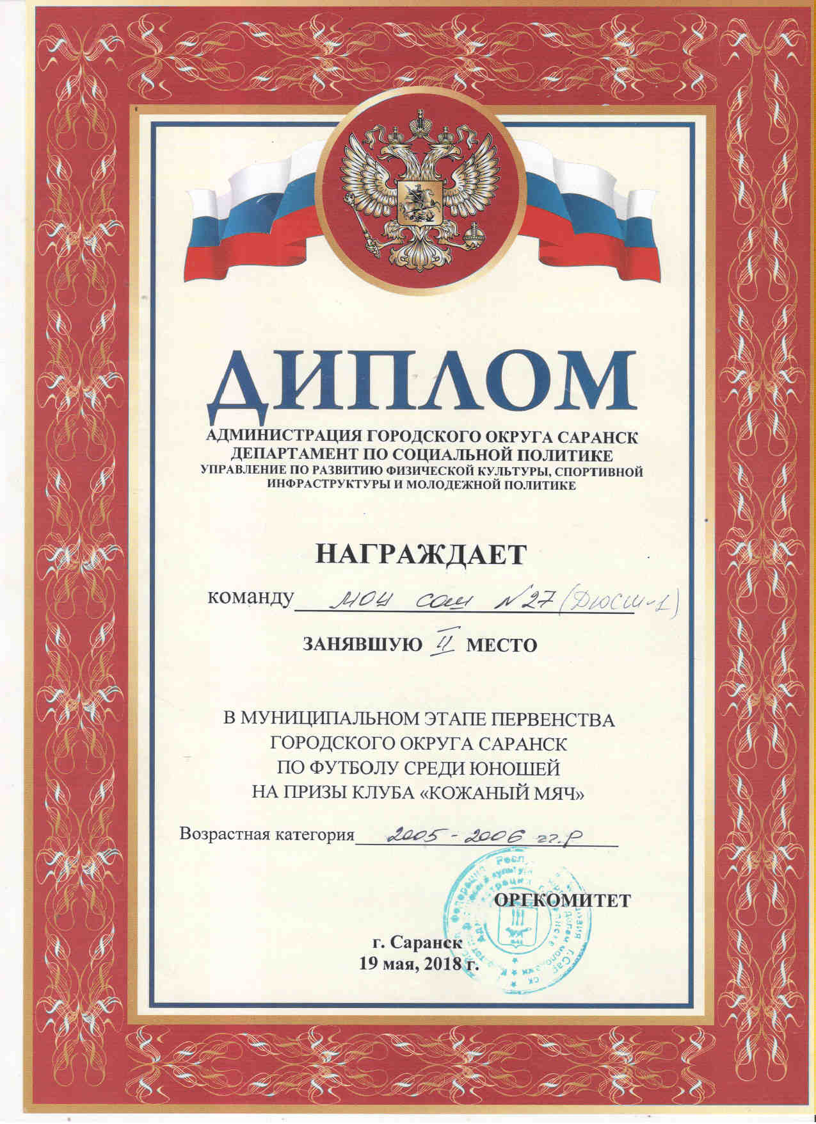

Slide 55
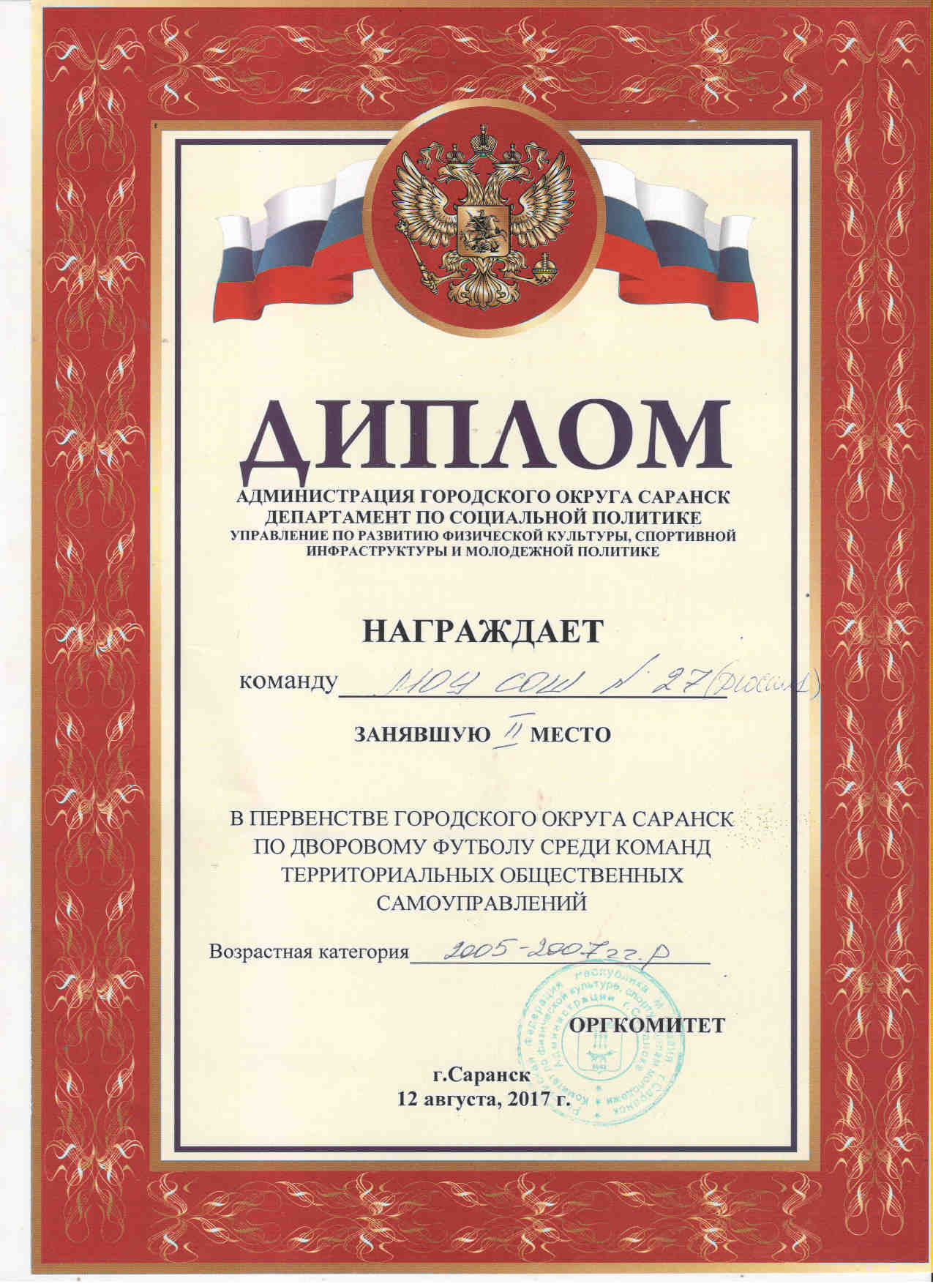

Slide 56
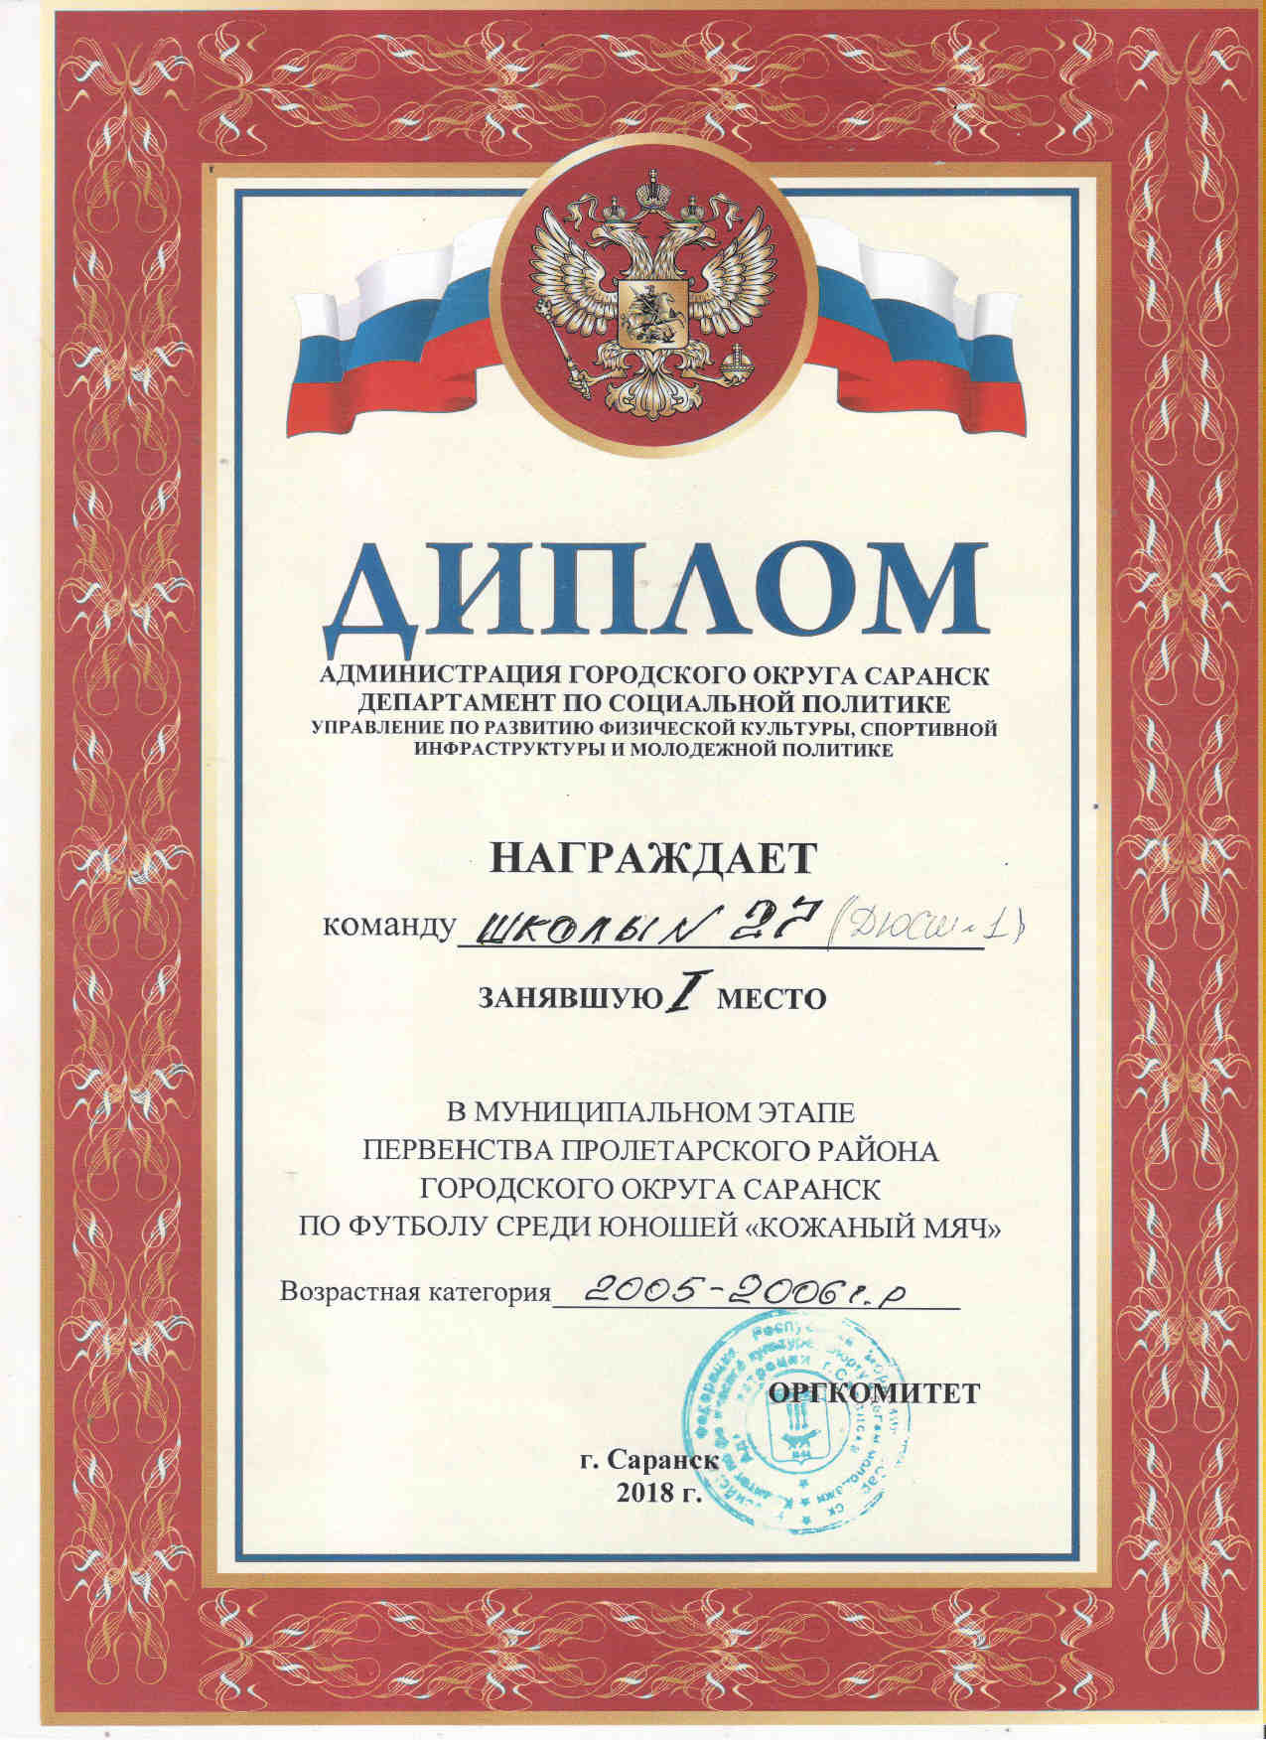

Slide 57
10.Система взаимодействия с родителями воспитанников
Родительские собрания (сентябрь, декабрь, февраль, май)
Проведение бесед на различные темы: «Здоровый образ жизни», «Воспитание нравственности и формирование правильной самооценки ребенка в семье», «Психологическая подготовка спортсмена», «Специфика семейного воспитания: позитивное и негативное», «Физиологическое взросление и его влияние на формирование личностных качеств спортсмена» (в течение учебного года)
Посещение учебно-тренировочных занятий, спортивно-массовых мероприятий (в течение учебного года)
Контроль за прохождением медицинского осмотра обучающихся в республиканском врачебно-физкультурном диспансере

Slide 58
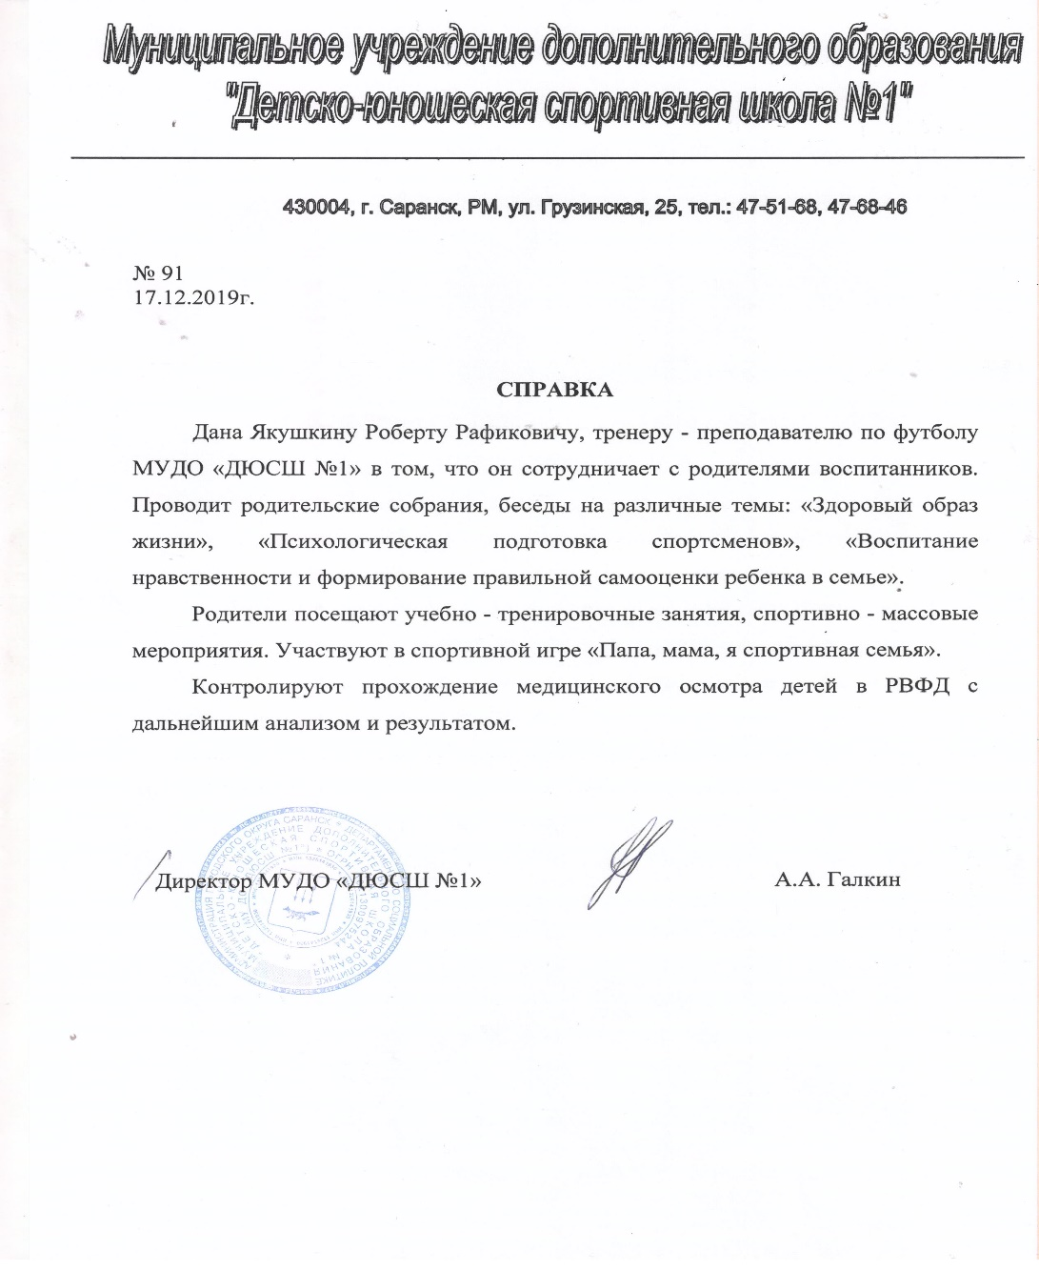

Slide 59
11.Наличие публикаций, авторских программ, методических пособий, методических рекомендаций
Разработано методическое пособие
«Влияние занятий футболом на физическое
развитие юных футболистов» для
муниципальных учреждений
дополнительного образования физкультурно
– спортивной направленности.
Утверждено ГОУДПО Мордовский
государственный педагогический институт»
им. М. Е. Евсевьева.
ТРЕСКИН М.Ю. – кандидат педагогических
наук, доцент кафедры физического
воспитания и спортивных дисциплин
22.12.2019г.

Slide 60
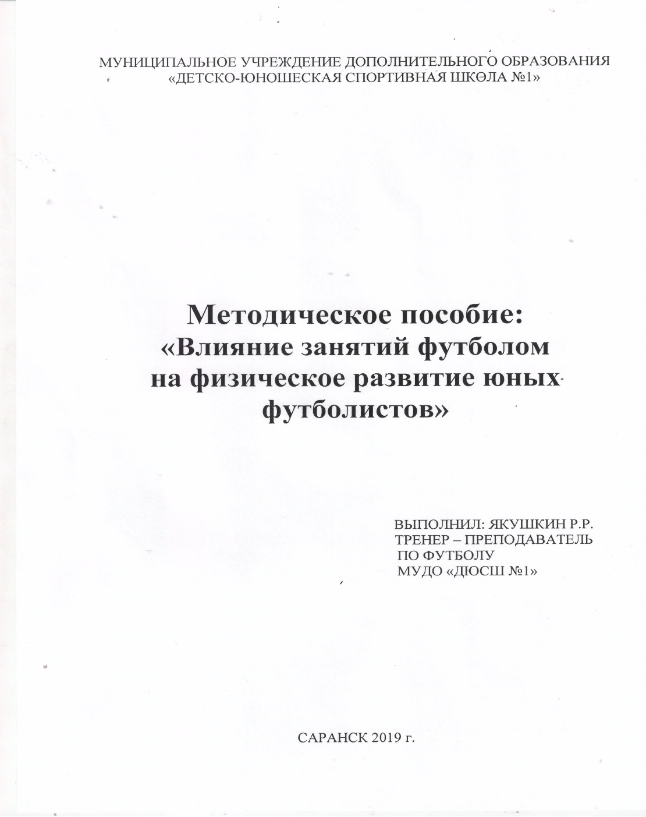

Slide 61
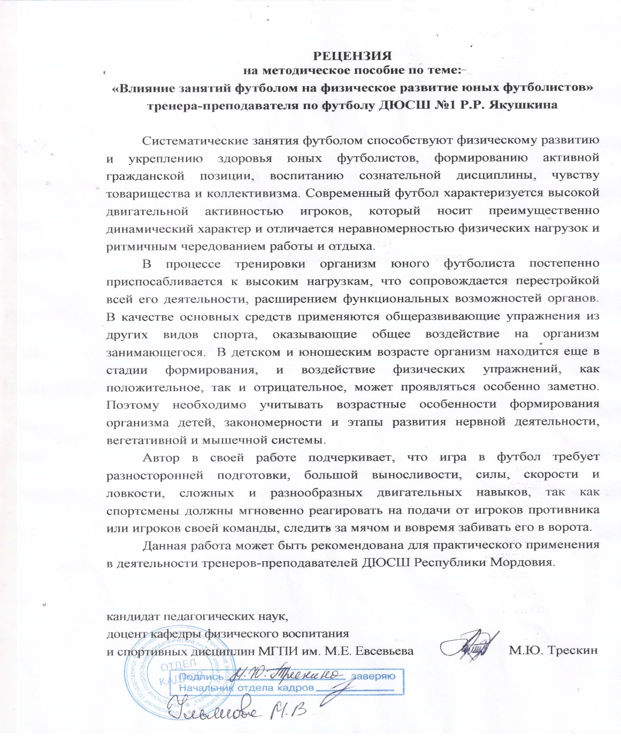

Slide 62
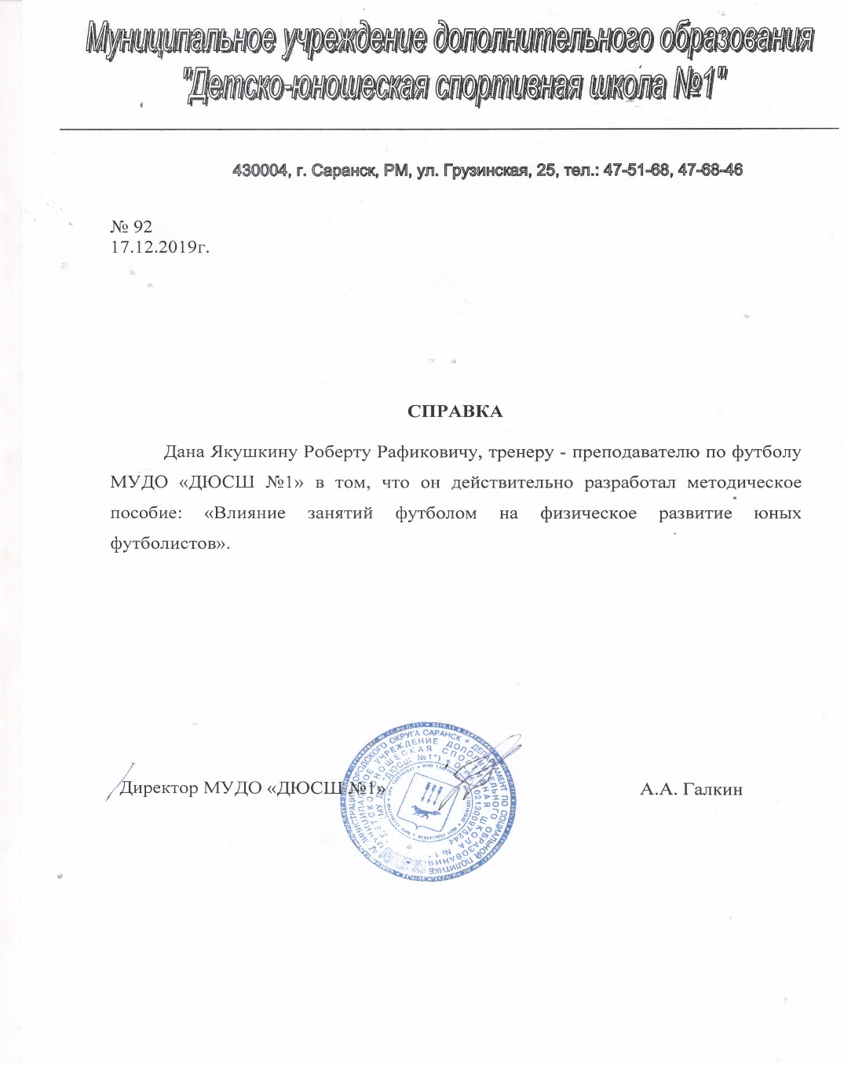

Slide 63
12.Участие педагога в профессиональных конкурсах
Муниципальный уровень:
Победитель конкурса «Творческие и талантливые педагоги муниципальных организаций дополнительного образования за высокое педагогическое мастерство и значительный вклад в образование»

Slide 64
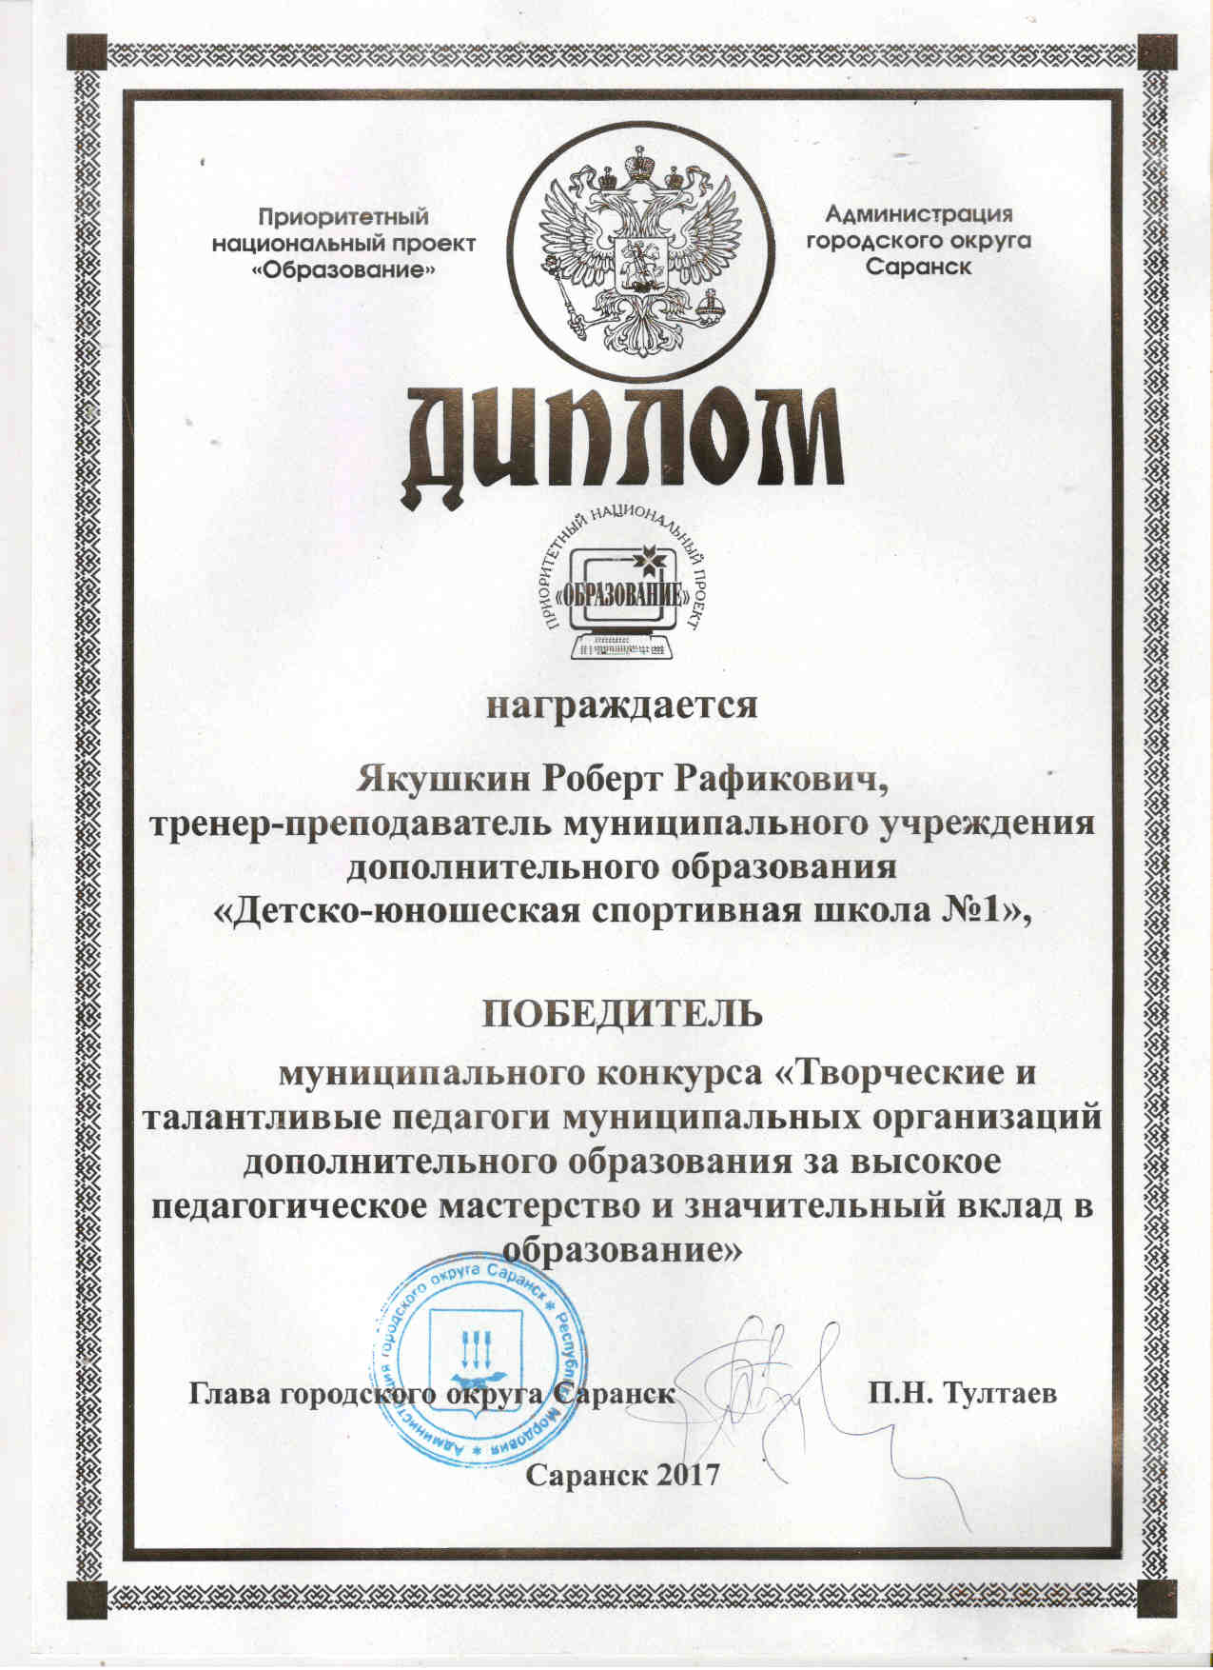

Slide 65
14.Награды и поощрения
Республиканский уровень:
Награжден Благодарностью Главы Республики Мордовия за большой личный вклад и успешное проведение матчей и мероприятий чемпионата мира по футболу в Саранске

Slide 66
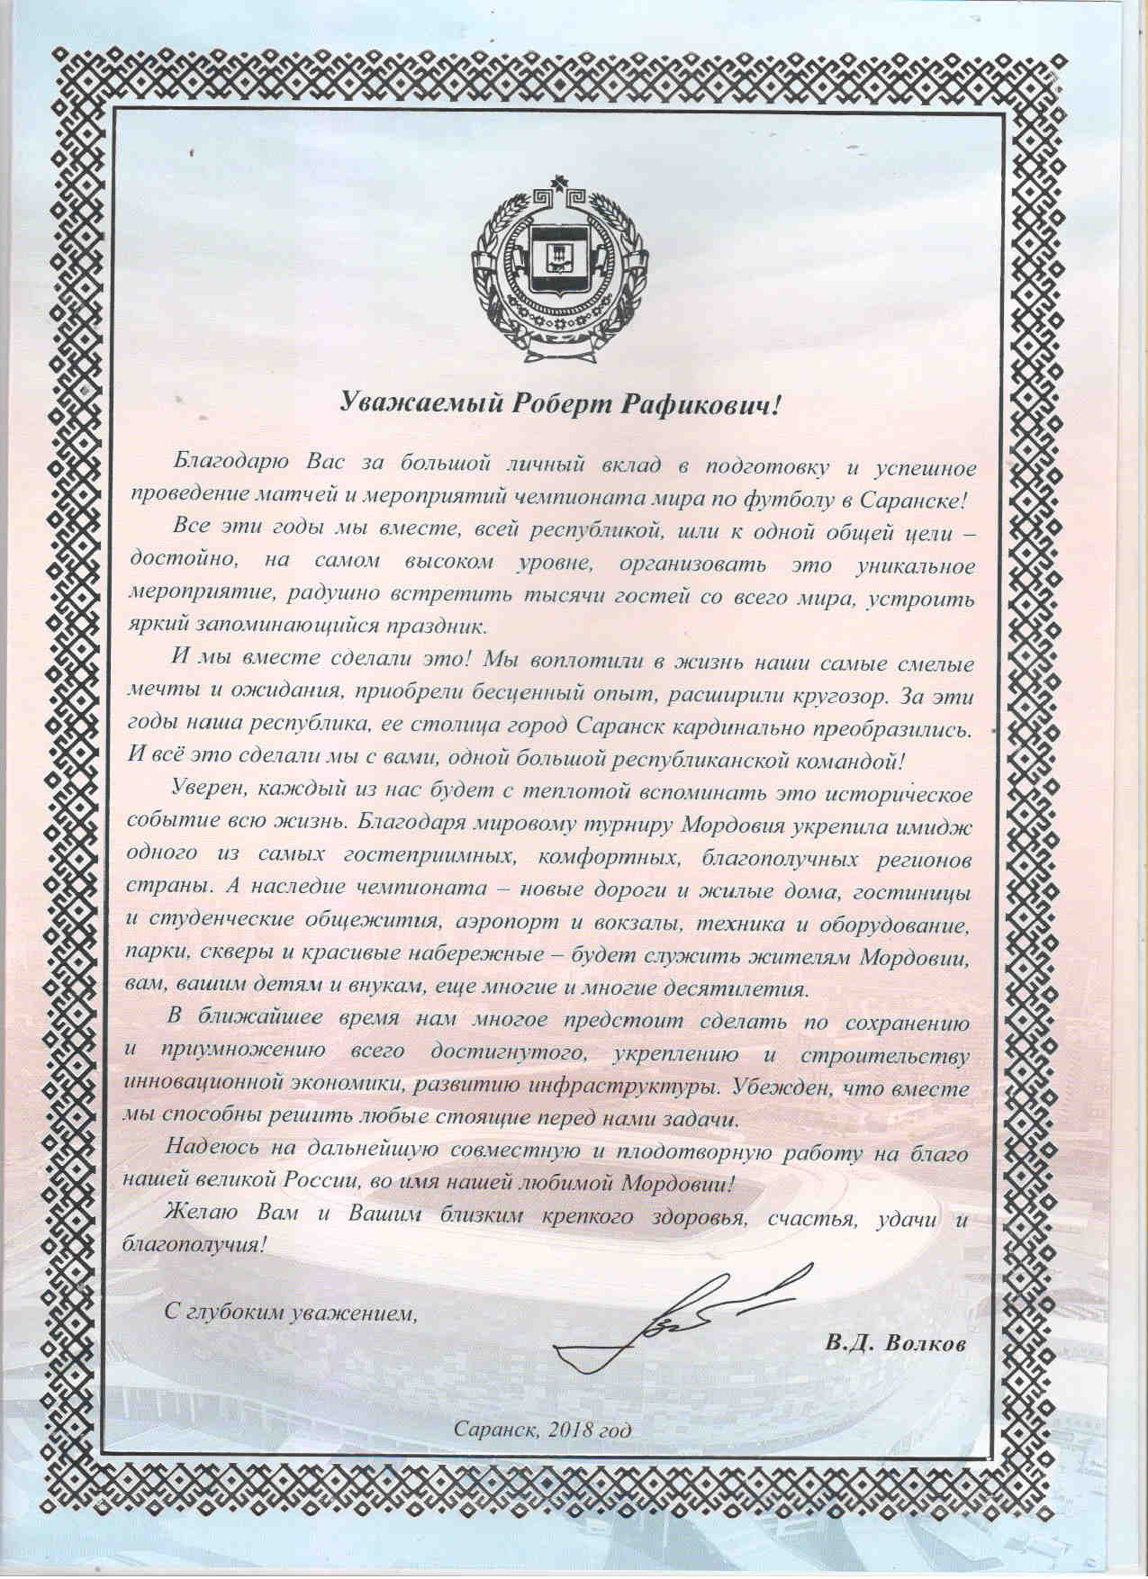

Slide 67
Спасибо
за внимание!

